Slide 2
محاور العرض:
3.من تجب عليه الصلاة .
2. وقت فرض الصلاة .
1. تعريف الصلاة
6. حكم الكافر إذا صلى .
5. من لا تصح الصلاة منه.
4. حكم من فاتته الصلاة لزوال عقله .
9. حكم من بلغ أثناء الصلاة .
8. وقت الضرب على الصلاة .
7. وقت الأمر بالصلاة .

Slide 3
محاور العرض:
12. حكم تارك الصلاة تهاونًا وشروط قتله .
11. حكم من جحد وجوب الصلاة .
10. حكم تأخير الصلاة عن وقتها.
14. التعامل مع تارك الصلاة .
13. حكم ترك ركن أو شرط من الصلاة .

Slide 4
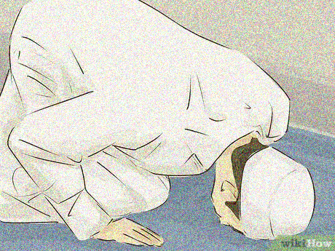
]تعريف الصلاة [:
في اللغةِ:
الدعاءُ ؛ قال اللهُ تعالَى }وَصَلِ عَلَيْهم}
أي : ادعُ لهُم
في الشرعِ:
أقوالٌ وأفعالٌ مخصوصَةٌ، مفتتحَةٌ بالتكبير، مختتمَةٌ بالتسليمِ

Slide 5
]سبب تسمية الصلاة [:
لاشتمالها على الدعاء .
مشتقة من الصلوين وهما عرقان من جانبي الذنب،
وقيل: عظمان ينحنيان في الركوع والسجود
]وقت فرض الصلاة [:
وفُرضت ليلة الاسراء

Slide 6
]من تجب عليه الصلاة [:
تجب الخمس في كل يوم وليلة
حر أو عبد أو مبعض
ذكر أو أنثى أو خنثى
مسلم مكلف : أي بالغ عاقل
إلا حائضا ونفساء فلا تجب عليهما.

Slide 7
]حكم من فاتته الصلاة لزوال عقله [:
ويقضي من زال عقله
أو سكر طوعا
أو كرها ونحوه كشرب دواء
بنوم أو إغماء
لحديث «من نام عن صلاة أو نسيها فليصلها إذا ذكرها» رواه مسلم.
وغشي على عمار  ثلاثا ثم أفاق وتوضأ وقضى تلك الثلاث،
يقضي من شرب محرما حتى زمن جنون طرأ متصلا به تغليظا عليه

Slide 8
]من لا تصح الصلاة منه [:
ولا تصح من كافر
لعدم صحة النية منه
ولا تجب عليه بمعنى أنه لا يجب عليه القضاء إذا أسلم، ويعاقب عليها وعلى سائر فروع الإسلام
من مجنون وغير مميز ؛ لأنه لا يعقل النية

Slide 9
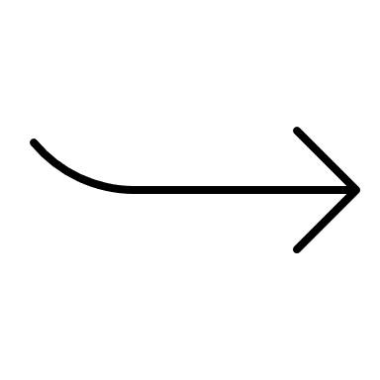
]حكم الكافر اذا صلى [:
فإن صلى الكافر على اختلاف أنواعه في دار الإسلام أو الحرب جماعة أو منفردا بمسجد أو غيره فمسلم حكما
إن أراد البقاء على الكفر وقال: إنما أردت التهزؤ ، لم يقبل. وكذا لو أذن ولو في غير وقته.
] فلو مات عقب الصلاة [:
فتركته لأقاربه المسلمين .
ويغُسل ويُصلى عليه ويدفنُ في مقابرنا .

Slide 10
]وقت الأمر بالصلاة [:
ويؤمر بها صغير لسبع أي يلزم وليه :
أن يأمره بالصلاة لتمام سبع سنين
وتعليمه إياها، والطهارة ليعتادها ذكرا كان أو أنثى،
وأن يكفه عن المفاسد

Slide 11
]وقت الضرب على الصلاة [:
وأن يضرب عليها لعشر سنين
لحديث عمرو بن شعيب عن أبيه عن جده يرفعه «مروا أبنائكم بالصلاة وهم أبناء سبع سنين
واضربوهم عليها لعشر وفرقوا بينهم في المضاجع» رواه أحمد وغيره

Slide 12
]حكم من بلغ أثناء الصلاة [:
فإن بلغ في أثنائها بأن تمت مدة بلوغه وهو في الصلاة
أو بعدها في وقتها
أعاد أي لزمه إعادتها لأنها نافلة في حقه فلم تجزئه عن الفريض.
يعيد التيمم لا الوضوء والإسلام.

Slide 13
]حكم تأخير الصلاة عن وقتها [:
يحرم على من وجبت عليه تأخيرها :
وإلا لمشتغل بشرطها الذي يحصلهُ قريبًا : كانقطاع ثوبه الذي ليس عنده غيره ، إذا لم يفرغ من خياطته حتى خرج الوقت .
فإن كان بعيدًا عرفًا صلَّى . ولمن لزمته التـأخير في الوقت مع العزم عليه ، ما لم يظن مانعًا .
إلا لناو الجمع لعذر : فيباح له التأخير ؛ لأن وقت الثانية يصير وقتًا لهمَا .
عن وقتها المختار
أو تأخير بعضها
تسقط بموته ولا يأثم

Slide 14
]حكم من جحد بوجوب الصلاة [:
ومن جحد وجوبها كفر إذا كان ممن لا يجهله وإن فعلها؛ لأنه مكذب لله ورسوله وإجماع الأمة
وإن ادعى الجهل كحديث الإسلام، عرف وجوبها ولم يحكم بكفره؛ لأنه معذور، فإن أصر كفر

Slide 15
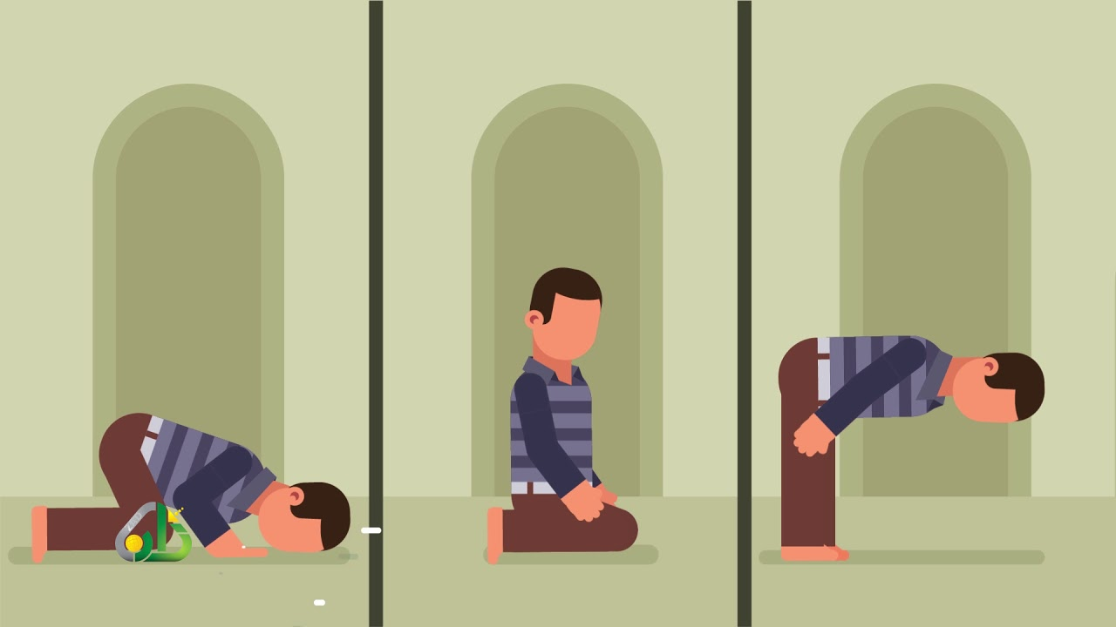
]حكم تارك الصلاة تهاونًا [:
وكذا تاركها أو كسلا لا جحودا
ودعاه إمام أو نائبه لفعلها فأصر
وضاق وقت الثانية عنها لحديث «أول ما تفقدون من دينكم الأمانة وآخر ما تفقدون الصلاة»
فإن لم يدع لفعلها لم يحكم بكفره لاحتمال أنه تركها لعذر يعتقد سقوطها لمثله.

Slide 16
] من شروط قتل تارك الصلاة تهاونًا أو جحودًا [:
والجمعة كغيرها، وكذا ترك ركن أو شرط
أي فيما إذا جحد وجوبها وفيما إذا تركها تهاونا فإن تابا وإلا ضربت عنقهما.
لا يقتل حتى يستتاب ثلاثا فيهما

Slide 17
]التعامل مع تارك الصلاة[:
1
وينبغي الإشاعة عن تاركها بتركها حتى يصلي
2
ولا ينبغي السلام عليه
يصير مسلما بالصلاة ولا يكفر بترك غيرها من زكاة وصوم وحج تهاونا وبخلا.
3
ولا إجابة دعوته

Slide 18
الأسئلة
ضع علامة أو :
الصلاة في اللغة الدعاء
تجب الصلاة على المجنون
حكم من جحد وجوب الصلاة انه كفر

Slide 19
الأسئلة
اختر الإجابة الصحيحة ؟
مسلمًا حكمًا
كافر
الكافر اذا صلى :
حتى يستتاب خمسًا
حتى يستتاب ثلاثًا
من شروط قتل تارك الصلاة لايقتل:

Slide 20
- باب الأذان -

Slide 21
محاور العرض:
3.حكم الاذان والإقامة .
2. تعريف الإقامة .
1.تعريف الأذان وفضله .
6. ما يسقط به فرض الكفاية في الأذان والإقامة .
5. من يسن له الأذان والإقامة.
4. من يجب عليه الأذان والإقامة .
9. من يقدم عند المشاحة في الأذان .
8. ما يسن في المؤذن.
7. حكم أخذ عوض على الأذان والإقامة .
11. عدد جمل الإقامة .
10. عدد جمل الأذان .

Slide 22
محاور العرض:
14. ما يكره في الاذان .
13. ما يشترط في المؤذن .
12. ما يشترط في الأذان.
17.حكم رفع الصوت بالأذان .
16. حكم الأذان قبل الوقت .
15. ما يبطل الأذان والإقامة .
20.حكم الخروج بعد الأذان لمن وجبت عليه الصلاة.
19. ما يسن لسامع المؤذن .
18. أذان وإقامة من جمع بين الصلوات .

Slide 23
]تعريف الأذان [:
في اللغة
هو الإعلام ؛ قال الله تعالى :{ وأذنٌ منَ اللَّه ورَسُولَهِ {
في الشرع
إعلام بدخول وقت الصلاة ، أو قربهِ لفجر ؛ بذكرٍ مخصوصٍ.
فضل الأذان
في الحديث " المؤذنون أطول الناس أعناقًا يوم القيامة "

Slide 24
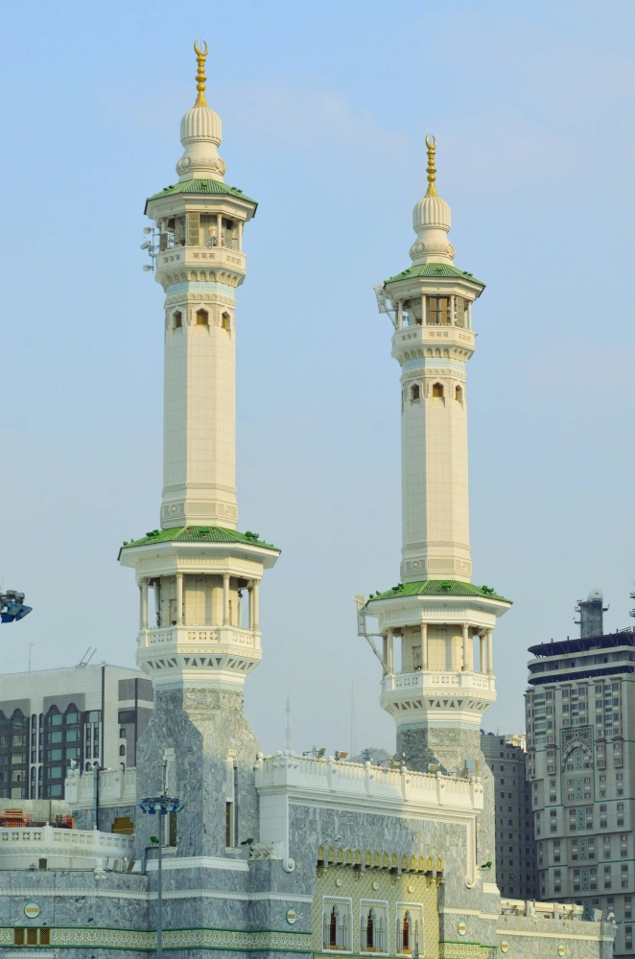
]تعريف الإقامة [:
الإقامة في الأصل:
مصدر أقامَ
الإقامة في الشرع:
إعلام بالقيام إلى الصلاة ؛ بذكر مخصوص .

Slide 25
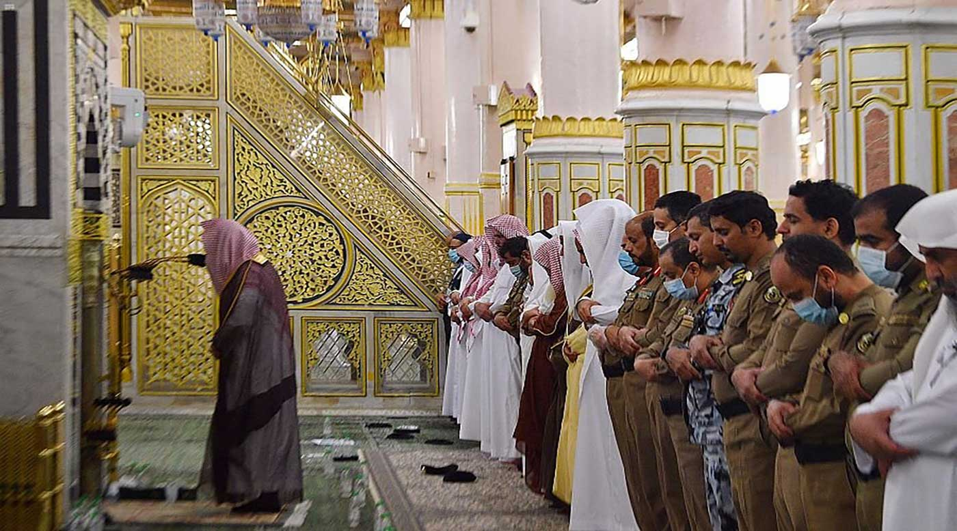
]حكم الأذان والإقامة [:
هما فرض كفاية ؛ لحديث " إذا حضرت الصلاة ، فليؤذن لكُم أحدُكمْ ، و ليؤمكُم أكبركُمْ "
الحكم:

Slide 26
]من يجب عليه الأذان والإقامة [:
وتجب على :
المقيمين في القرى والأمصار
الرجال الاحرار
لا على :
العبيد
المسافرون
على الرجل الواحد
على النساء
للصلوات الخمس المكتوبة ، دون المنذورة المؤداة دون المقضيات والجمعة منها .

Slide 27
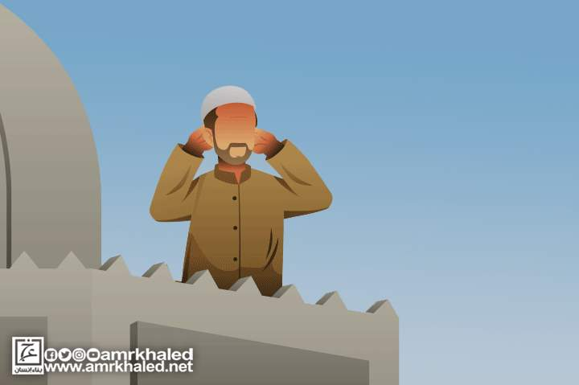
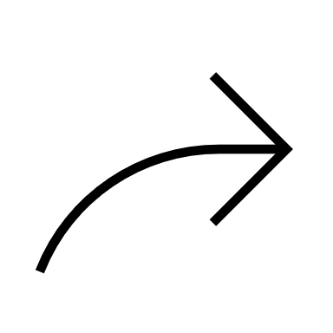
]من يسن له الأذان والإقامة [:
وتسنان على :
ولمقضية
وسفرًا
المنفرد
]حكم أهل البلد إذا تركوا الأذان والإقامة [:
يقاتل أهل بلد تركوهما أي الأذان والإقامة ؛ فيقاتلهم الإمام أو نائبةُ؛ لأنهما من شعائر الإسلام الظاهرة .

Slide 28
]ما يسقط به فرض الكفاية في الأذان والإقامة [:
وإذا قام بهما من يحصل به الإعلام غالبًا :
أجز عن الكل -وإن كانَ واحدًا-
وإلا زِيدَ بقدر الحاجة وكل واحد في جانب ، أو دفعةً واحدَةً بمكان واحدٍ ويقيم أحدهم ، وان تشاحُّوا : أقرع .
وتصح الصلاةُ بدونهمَا ، لكن يُكرهُ.

Slide 29
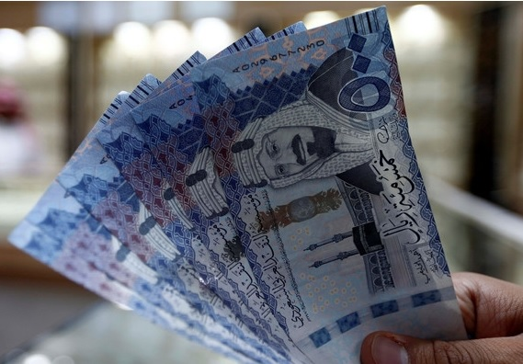
]حكم أخذ العوض على الأذان والإقامة [:
وتحرم أجرتهما أي: يحرمُ أخذ الأجرة على الأذان والإقامة لأنهما قربة لفاعلِهمَا
لا أخد رزق من بيت المال من الفيء لعدم متطوع بالأذان والإقامة ؛ فلا يحرم ؛ كأرزاق القضاة والغزاة .

Slide 30
]ما يسن في المؤذن [:
وسن أن يكون المؤذن :
أمينًا ؛ أي عدلًا ؛ لأنه مؤتمن يُرجع اليه في الصلاة وغيرها .
عالمًا بالوقت ؛ ليتحراهُ فيؤذن في أوله .
أن يكون حسن الصوت ؛ لأنه أرق لسامعه .
زاده في المغني .
صيتا ؛ أي رفيع الصوت ؛لأنه أبلغ في الإعلام

Slide 31
]من يقدم عند المشاحة في الأذان [:
قدم أفضلهما فيه ؛أي : فيما ذكر من خصال
ثم
إن استووا فيها : قُدم أفضلهما في دينه وعقلِهِ لحديث " ليؤذن لكم خياركم "
ثم
إن استووا فيها : قُدم من يختاره أكثر الجيران ؛لأن الأذان لإعلامهم .
ثم
إن استووا في الكل : قُرعة فأيهم خرجت لهُ القرعَة : قُدم

Slide 32
]عدد جمل الأذان [:
وهو أي الأذان المختار خمس عشرَةَ جملة ؛ لأنه أذان بلال رضي الله عنه
من غير ترجيع الشهادتين ؛ فإن رجعهما : فلا بأس

Slide 33
]ما يستحب في أداء الأذان [:
غير مستديرٍ ؛فلا يزيل قدميه في منارة ولاغيرها
جاعلًا إصبعيهِ السبابتين في أذنيه لأنه أرفع لصوت
مستقبل القبلةِ ؛ لأنها أشرف الجهات .
أن يؤذن متطهرًا من نجاسةِ بدنه وثوبهِ
وأن يكون متطهرًا من الحدث الأصغر
والأكبر
وأن يكون قائمًا على علو كالمنارة؛ لأنه أبلغ في الاعلام
ويقف على كل جملة .
يُرتلها؛ أي يستحب أن يتمهل في ألفاظ الأذان
في الرعاية
ويكره : أذانُ جنب وإقامةُ محدث

Slide 34
]ما يستحب في أداء الأذان [:
قائلًا بعدهُمَا أي يُسن أن يقول بعد الحيعَلتَين
في أذان الصبح –ولو أذن قبل الفجر– الصلاة خير من النوم مرتين لحديث أبي محذورَةَ رضي الله عنه ولأنه وقت ينام الناس فيه غالباً
ويرفع وجهَهُ إلى السماء فيه كلِّهُ ؛ لأنهُ حقيقة التوحيد
ملتفتًا في الحيعلةِ يمينا وشمالًا : أي يسن أن يلتفت يمينًا لحي على الصلاة وشمالًا لحي على الفلاح .
ويكره في غير أذان الفجر وبين الأذان والإقامة

Slide 35
]عدد جمل الإقامة [:
وهو أي الإقامة إحدى عشرةَ جملةً
بلا تثنية ،وتباح تثنيتها .

Slide 36
]ما يستحب في أداء الإقامة [:
في مكانه أي يسن أن يقيم في مكان أذانه إن سهل لأنه أبلغ في الإعلام ، فإن شق كأن أذن في منارة أو ماكن بعيج عن المسجد أقام في المسجد لئلا يفوته بعض الصلاة . لكن لا يقيم الإ بإذن الإمام
ويقيم من أَذّنَ استحبابًا
ويقف على كل جملة .
يحدرها أي يسرع فيها .
فلو سبق المؤذن بالأذان ؛ فأراد المؤذن أن يقيم : فقال أحمد " لو أعاد الأذان كما صنع أبو محذورَةَ رض الله عنه

Slide 37
]ما يشترط في الأذان [:
يجوز الكلام بين الأذان وبعد الإقامة قبل الصلاة .
متواليًا
مرتبًا
عرفًا
كأركان الصلاة
لأنه لا يحصل المقصود إلا بذلك
فغن نكسه لم يعتد به ولا تعتبر المولاة بين الأذان والإقامة إذا أقام عند إرادة الدخول فيها

Slide 38
]ما يشترط في المؤذن[:
عدلًا ولو ظاهرًا
ذكرٍ
واحدٍ
واحد وكمله أخر
أو امرأة
أو خنثى
أو ظاهر فسق
لم يعتد به .
فلو أذن

Slide 39
]ويكرهان من[:
]ما يصح في الأذان [:
ذي لثغة فاحشة
ملحنًا أي مطربًا
ملحونًا لحنًا لا يحيل المعنى
ويبطل إن أحيل المعنى .
يجزئ أذان مميز ؛ لصحة صلاته

Slide 40
]ما يبطل الاذان والإقامة [:
وكلام يسير محرم كقذف
فصل كثير بسكوت أو كلام -ولو مباحًا-
وكره اليسير غيره

Slide 41
]حكم الأذان قبل الوقت [:
لا يجزئ الأذان قبل الوقت ؛ لأنه شرعَ للإعلام بدخوله .
ويستحب لمن أذان قبل الفجر :
* أن يكون معه من يؤذن في نفس الوقت .
* أن يتخذ ذلك عادةً ؛ لئلا يغر الناس .
إلا لفجر فيصح بعد نصف الليل لحديث : " إن بلالًا يؤذن بليل فكلوا واشربوا حتى يؤذن ابن أمِّ مكتوم ".

Slide 42
]حكم رفع الصوت بالأذان [:
رفع الصوت بالأذان : ركن
ما لم يؤذن لحاضر : فبقدر ما يسمعه
] حكم تأخير الإقامة [:
ويسن جلوسه أي المؤذن بعد أذان المغرب أو صلاة يُسن تعجليها ، قبل الإقامة يسيرًا ؛ لأن الأذان شُرع للإعلام ، فسن التأخير الإقامة للإدراك

Slide 43
]أذان وإقامة من جمع بين صلاتين [:
في حالة القضى أذن للأولى وأقام لكل فريضة من الأولى وما بعدها .
واذا كانت واحدة أذن لها وأقام
في حالة الجمع يأذن للأولى ، ويقيم لكل منهما .
سوءًا كان جمع تقديم أو تأخير
إن خاف من رفع صوته بها تلبيسًا أسر وإلا جهر.
وإن ترك الأذان لها فلا بأس .

Slide 44
]ما يسن لسامع المؤذن [:
ويسن لسامعه أي لسامع المؤذن أو المقيم ولو أن السامع امرأة أو سمعه ثانيا وثالثا حيث سن :
2
1
و تسن حوقلته في الحيعلة أي أن يقول السامع: لا حول ولا قوة إلا بالله، إذا قال المؤذن أو المقيم: حي على الصلاة، حي على الفلاح، وإذا قال: الصلاة خير من النوم - ويسمى التثويب - قال السامع: صدقت وبررت، وإذا قال المقيم: قد قامت الصلاة، قال السامع: أقامها الله وأدامها، وكذا يستحب للمؤذن والمقيم إجابة أنفسهما ليجمعا بين ثواب الأذان والإجابة.
متابعته سرا
بمثل ما يقول ولو في طواف أو قراءة ويقضيها المصلي والمتخلي.

Slide 45
]ما يسن لسامع المؤذن [:
ويسن لسامعه أي لسامع المؤذن أو المقيم ولو أن السامع امرأة أو سمعه ثانيا وثالثا حيث سن :
3
يسن قوله أي قول المؤذن وسامعه بعد فراغه: اللهم أصله: يا الله، والميم بدل من " يا " قاله الخليل وسيبويه
رب هذه الدعوة :بفتح الدال أي دعوة الأذان .
التامة أي الكاملة السالمة من نقص يتطرق إليها
والصلاة القائمة : التي ستقوم وتفعل بصفاتها .
آت محمدا الوسيلة : منزلة في الجنة والفضيلة .
وابعثه مقاما محمودا الذي وعدته: أي الشفاعة العظمى في موقف القيامة؛ لأنه يحمده فيه الأولون والآخرون

Slide 46
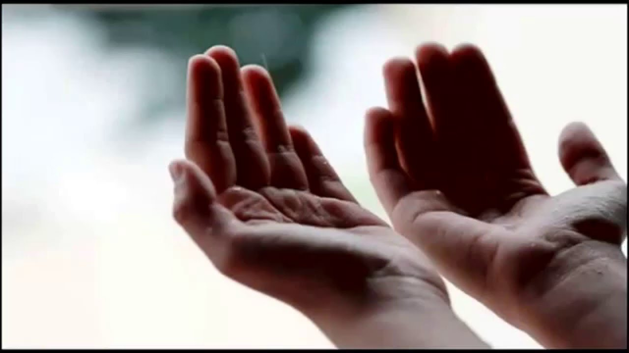
]ما يسن لسامع المؤذن [:
ويسن لسامعه أي لسامع المؤذن أو المقيم ولو أن السامع امرأة أو سمعه ثانيا وثالثا حيث سن :
4
ثم يدعوا

Slide 47
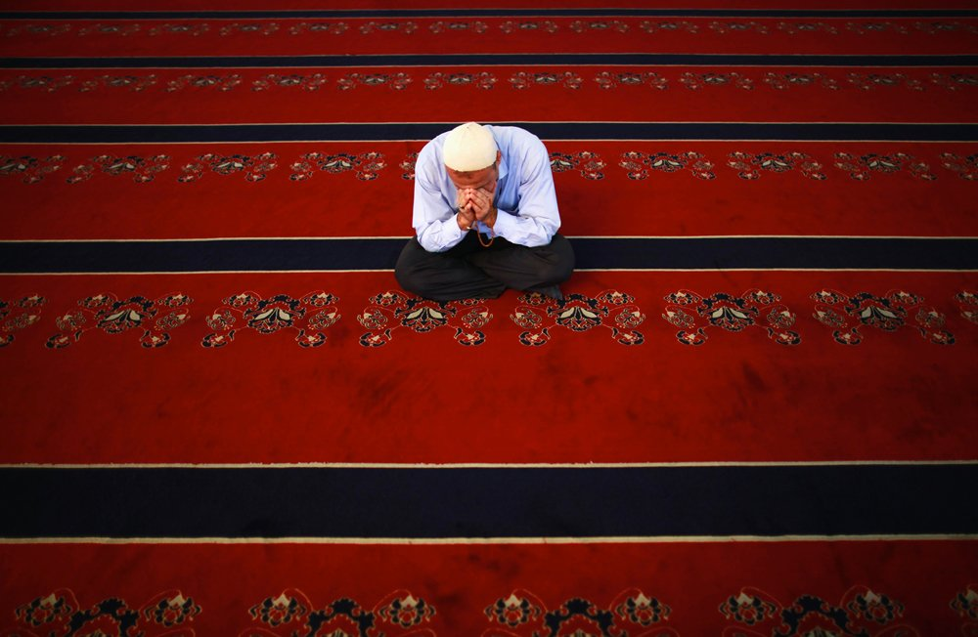
]حكم الخروج بعد الأذان لمن وجبت عليه الصلاة [:
ويحرم خروج من وجبت عليه الصلاة بعد الأذان في الوقت من مسجد
بلا عذر أو نية رجوع.
الحكم:

Slide 48
الأسئلة :
ضع علامة أو :
الاذان في اللغة الدعاء
لا يجزئ الأذان قبل الوقت ؛ لأنه شرعَ للإعلام بدخوله
عدد جمل الاذان 20 جملة

Slide 49
الأسئلة :
اختر الإجابة الصحيحة ؟
فرض كفاية
واجب
حكم الاذان :
السكوت
كلام يسير محرم
ما يبطل الاذان :

Slide 50
- باب شروط الصلاة -

Slide 51
محاور العرض:
4.شرط الوقت
3.شرط الإسلام والعقل والتمييز
2. شروط الصلاة
1.تعريف الشرط
8. وقت صلاة العصر
7.حكم تعجيل صلاة الظهر
6. أوقات الصلاة
5. الطهارة من الحدث
12. ما يدرك به وقت الصلاة
11. وقت الفجر
10.وقت العشاء
9. وقت صلاة المغرب
16.من صار اهلا لوجوب الصلاة
15.حكم من طرأ عليه مانع بعد الدخول
14. حكم صلاة من أحرم باجتهاد
13. حكم العمل بغلبة الظن في دخول الوقت
18. ما يسقط الترتيب
17. حكم قضاء الفوائت وصفته .

Slide 52
محاور العرض:
22.ما يكفي المرأة سترها في الصلاة
21. ما يكفي الرجل ستره في الصلاة
20. شرط ستر العورة
19. من شك فيما عليه من الصلوات
26. ما يلزم العريان لتحصيل الستره
25.الأولى بالستر لمن لم يجد كفاية
24.حكم صلاة المحبوس في محل مغصوب أو نجس
23.من انكشف بعض عورته في الصلاة
30. حكم التصوير
29. حكم الخيلاء
28. ما يكره في الصلاة
27.كيفية صلاة العاري العاجز عن تحصيل السترة
34.بعض ما يحرم في البس
33. ما يباح لبسه من الحرير
32. ضوابط تحريم لبس الحرير
31. حكم استعمال المنسوخ او المموه بذهب او فضة
35.مايكره لبسه
34. ما يباح استعماله من الحرير

Slide 53
محاور العرض:
39.حكم ما سقط من الآدمي من الأعضاء
38.حكم الصلاة على طاهر اتصلت به النجاسة
37. حكم الاعتماد على ما هو نجس
36.شرط اجتناب النجاسة
43. استقبال القبلة
42. حكم الصلاة في الكعبة
41.المواضع التي لا تصح فيها الصلاة
40. حكم وصل شعر المرأة
47. طرق معرفة القبلة
46.مايجب على من قرب من الكعبة
45.حكم عدول المركوب او المصلي عن جهة سيره
44. من تصح صلاته من غير استقبال القبلة
51.مالايشترط في النية
50. ما يجب ان ينويه
49. شرط النية
48. حكم ما اذا اختلاف المجتهدان في جهة القبلة
53. مبطلات النية
52.وقت النية

Slide 54
محاور العرض:
57.احكام نية الإمامه والائتمام
56.انقلب نبة الفرض الى نفل اذا بان عدمه
55. حكم تغيير النية
54. حكم من شك في النية او التحريمة
61. حكم نية الانفراد للمؤتم
60.نية المنفرد الإمامه اثناء الصلاة
59. نية المنفرد الائتمام اثناء الصلاة
58.من تفسد صلاته بنية الإمامة والائتمام
65. الأسئلة
64. حكم ائتمام المسبوق بمثله
63. حكم ما اذا احرم الامام الراتب بمن احرم لهم نائبه
62. حكم صلاة المأموم اذا صلاة الامام

Slide 55
]الشرط اصطلاحًا [:
ما لا يوجد المشروط مع عدمه، ولا يلزم أن يوجد عند وجوده.
شروطها أي ما يجب لها قبلَهَا أي تتقدم عليها وتسبقها -إلا النية فالأفضل مقارنتها للتحريمة- ويجب استمرارها -أي الشروط- فيها وبهذا المعنى فارقت الأركان.

Slide 56
]شروط الصلاة [:
الطهارة من الحدث
الوقت
التمييز
العقل
الإسلام
النية
استقبال القبلة
ازالة النجاسة
ستر العورة

Slide 57
]منها أي شروط الصلاة [:
الإسلام والعقل والتمييز
وهذه شروط في كل عبادة إلا التمييز في الحج
ويأتي، ولذلك لم يذكرها كثير من الأصحاب هنا.

Slide 58
]منها أي شروط الصلاة [:
الوقت :
قال عمر: الصلاة لها وقت شرطه الله لها لا تصح إلا به، وهو «حديث جبريل حين أم النبي - صَلَّى اللَّهُ عَلَيْهِ وَسَلَّمَ - في الصلوات الخمس ثم قال: يا محمد هذا وقت الأنبياء من قبلك» .
فالوقت سبب وجوب الصلاة؛ لأنها تضاف إليه وتتكرر بتكرره.

Slide 59
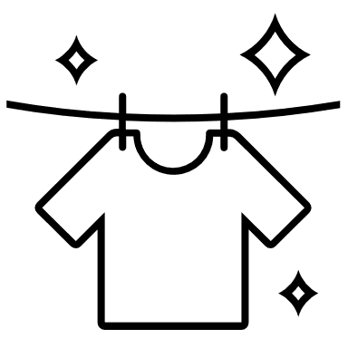
]منها أي شروط الصلاة [:
الطهارة من الحدث :
لقوله - صَلَّى اللَّهُ عَلَيْهِ وَسَلَّمَ -: «لا يقبل الله صلاة أحدكم إذا أحدث حتى يتوضأ» متفق عليه.
مع نجاسة بدن المصلي
الطهارة من النجس فلا تصح الصلاة
أو ثوبه
أو بقعته ويأتي .

Slide 60
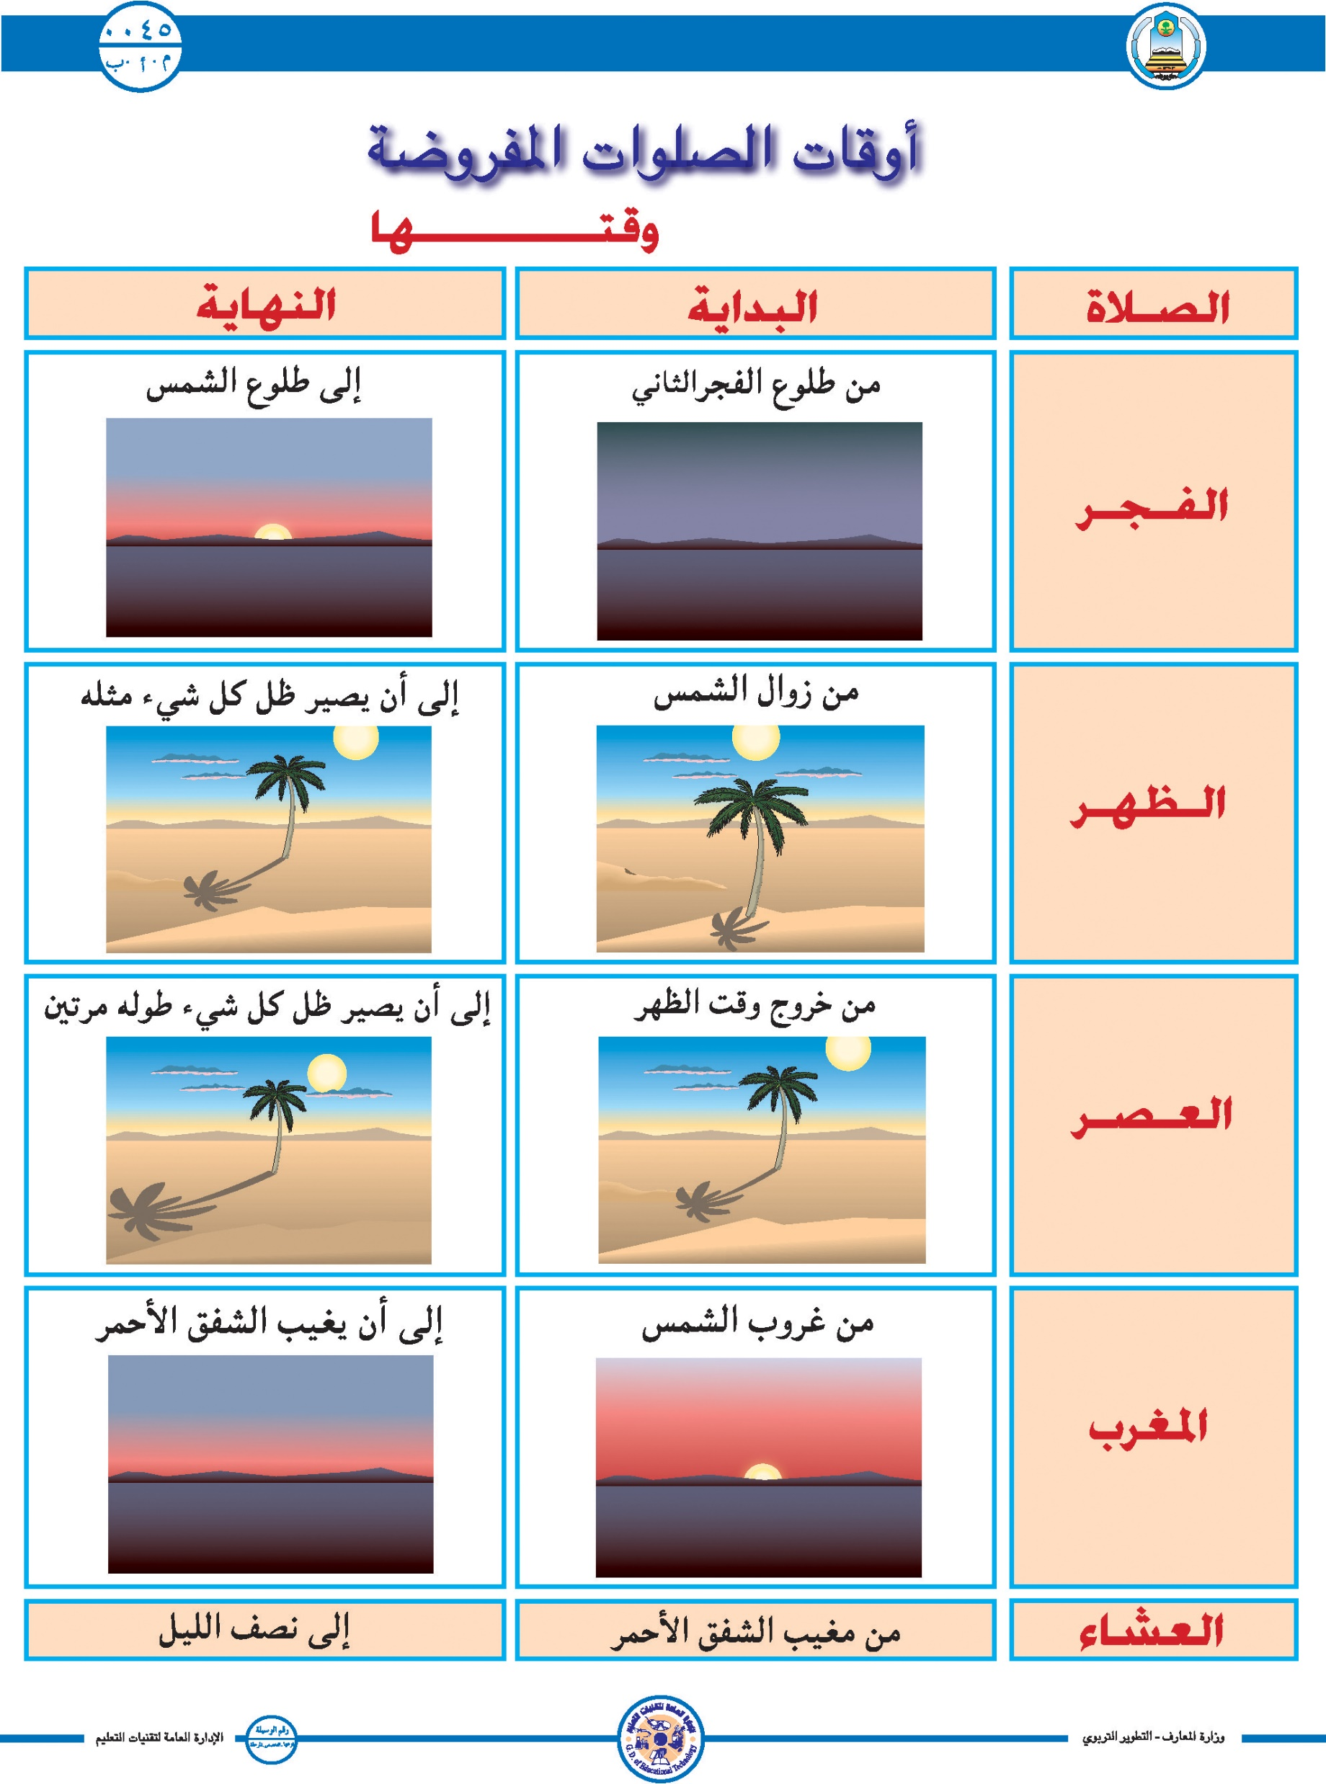

Slide 61
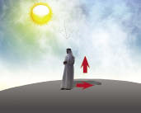
]أوقات الصلاة [:
فوقت الظهر :
وهي الأولى من الزوال أي ميل الشمس إلى المغرب ويستمر إلى مساواة الشيء الشاخص فيئه بعد فيء الزوال أي بعد الظل الذي زالت عليه الشمس.

Slide 62
اعلم أن الشمس إذا طلعت رفع لكل شاخص ظل طويل من جانب المغرب، ثم ما دامت الشمس ترتفع فالظل ينقص.
فإذا انتهت الشمس إلى وسط السماء - وهي حالة الاستواء - انتهى نقصانه،
فإذا زاد أدنى زيادة فهو الزوال، ويقصر الظل في الصيف لارتفاعها إلى الجو ويطول في الشتاء ويختلف بالشهر والبلد.

Slide 63
]حكم تعجيل صلاة الظهر[:
وتعجيلها أفضل وتحصل فضيلة التعجيل بالتأهب أول الوقت
إلا في شدة الحر فيستحب تأخيرها إلى أن ينكسر لحديث: «أبردوا بالظهر» ، ولو صلى وحده أو في بيته
أو مع غيم لمن يصلي جماعة أي ويستحب تأخيرها مع غيم إلى قرب وقت العصر لمن يصلي جماعة؛ لأنه وقت يخاف فيه المطر والريح فطلب الأسهل بالخروج لهما معا وهذا في غير الجمعة فيسن تقديمها مطلقا.

Slide 64
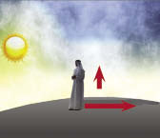
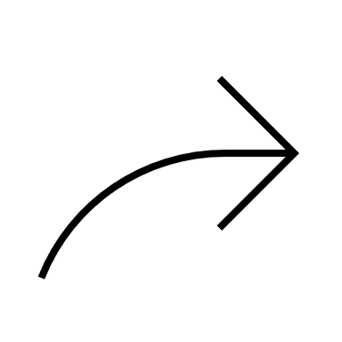
]ويليه ؛ أي :يلي وقت الظهر وقت العصر [:
وقت الضرورة إلى غروبها أي غروب الشمس، فالصلاة فيه أداء لكن يأتم بالتأخير إليه لغير عذر
المختار من غير فصل بينهما ويستمر إلى مصير الفيء مثليه بعد فيء الزوال أي بعد الظل الذي زالت عليه الشمس
ويسن تعجيلها مطلقاً، وهي الصلاة الوسطى

Slide 65
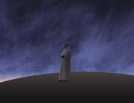
]ويليه وقت المغرب – وهي وتر النهار - [:
ويمتد إلى مغيب الحمرة أي الشفق الأحمر.
ويسن تعجيلها
إلا ليلة جمع أي مزدلفة سميت جمعا لاجتماع الناس فيها، فيسن لمن يباح له الجمع .
و قصدها محرما تأخير المغرب ليجمعها مع العشاء تأخيرا قبل حط رحله

Slide 66
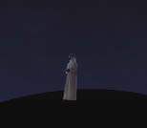
]ويليه وقت العشاء [:
إلى طلوع الفجر الثاني وهو الصادق
هو البياض المعترض بالمشرق ولا ظلمة بعده
حد الفجر الصادق :
والأول مستطيل أزرق له شعاع ثم يظلم
حد الفجر الكاذب :

Slide 67
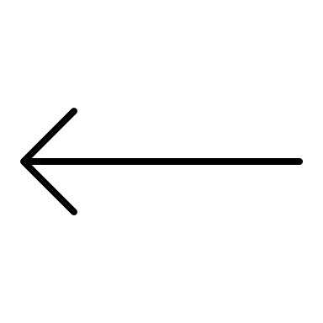
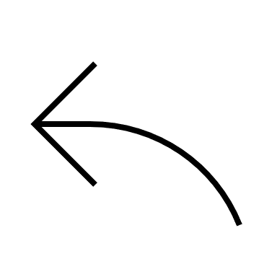
وتأخيرها إلى أن يصيلها في آخر الوقت المختار وهو ثلث الليل أفضل إن سهل
فإن شق ولو على بعض المأمومين كره
ويكره :
يسيرًا
أو لشغل
أو مع أهله ؛ ونحوه
والحديث بعدها الا :
النوم قبلها
تأخيرها بعد الثلث بلا عذر؛ لأنه وقت ضرورة.
ويحرم :

Slide 68
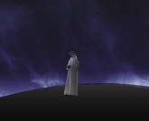
]ويليه وقت الفجر [:
وتعجيلها أفضل مطلقا
لتعلم فاتحة
أو ذكر واجب أمكنه تعلمه في الوقت
وكذا لو أمره والده به ليصلي به
ويجب التأخير:
من طلوعه الى طلوع الشمس
ويسن لحاقن ونحوه مع سعه الوقت.

Slide 69
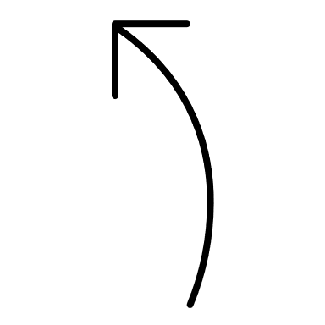
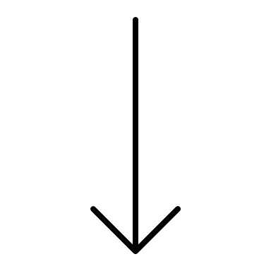
]ما يدرك به وقت الصلاة [:
أداء بإدراك تكبيرة الإحرام في وقتها
فإذا كبر للإحرام قبل طلوع الشمس أو غروبها كانت كلها أداء حتى، ولو كان التأخير لغير عذر
لكنه آثم
وكذا وقت الجمعة يدرك بتكبيرة الإحرام ويأتي.

Slide 70
]حكم العمل بغلبة الظن في دخول الوقت [:
لا يصلي من جهل الوقت ولم تمكنه مشاهدة الدلائل قبل غلبة ظنه بدخول وقتها
يستحب له التأخير حنى يتيقن
فإن أخبر عن ظن لم يعمل بخبره
أو بخبر ثقة متيقن
كأن يقول رأيت الفجر طالعا أو الشفق غائبا ونحوه
أو جرت عادته بقراءة شيء مقدر
أو له صنعة وجرت عادته بعمل شيء مقدر إلى وقت الصلاة
إما باجتهاد
ونظر في الأدلة
ويعمل بأذان ثقة عارف

Slide 71
]حكم صلاة من أحرم باجتهاد [:
أو ظهر أنه في الوقت فصلاته فرض ولا إعادة عليه؛ لأن الأصل براءة ذمته، ويعيد الأعمى العاجز مطلقا إن لم يجد من يقلده.
فإن أحرم باجتهاد بأن غلب على ظنه دخول الوقت لدليل مما تقدم فبان إحرامه قبله فـصلاته نفل لأنها لم تجب ويعيد فرضه وإلا يتبين له الحال

Slide 72
]حكم من طرأ عليه مانع بعد الدخول [:
وإن أدرك مكلف من وقتها أي من وقت فريضة قدر التحريمة أي تكبيرة الإحرام ثم زال تكليفه بنحو جنون
ثم كلف الذي
كان زال تكليفه
قضوها أي قضوا تلك الفريضة التي أدركوا من وقتها قدر التحريمة قبل؛ لأنها وجبت بدخول وقتها واستقرت فلا تسقط بوجود المانع .
أو أدركت طاهرة من الوقت قدر التحريمة ثم حاضت أو نفست
وطهرت الحائض
أو النفساء

Slide 73
]من صار اهلًا لوجوبها بأن [:
قبل خروج وقتها أي وقت الصلاة بأن وجد ذلك قبل الغروب مثلا ولو بقدر تكبيرة
طهرت حائض
أو نفساء
أفاق
من جنون
أسلم
كافر
بلغ صبي
لزمته أي العصر وما يجمع إليها قبلها وهي الظهر، وكذا لو كان ذلك قبل الفجر لزمته العشاء والمغرب؛ لأن وقت الثانية وقت للأولى حال العذر، فإذا أدركه المعذور كأنه أدرك وقتها.

Slide 74
]حكم قضاء الفوائت وصفته [:
يجب فورًا قضاء الفوائت مرتبًا
ما لم يتضرر
او يحضر لصلاة عيد
او معيشة يحتاجها
في بدنه
ولو كثرت، ويسن صلاتها جماعة

Slide 75
]ما يسقط الترتيب [:
بخشية خروج وقت اختيار الحاضرة
بنسيانه
فإن خشي خروج الوقت قدم الحاضرة لأنها آكد، ولا يجوز تأخيرها عن وقت الجواز، ويجوز التأخير لغرض صحيح كانتظار رفقة أو جماعة لها.
للعذر، فإن نسي الترتيب بين الفوائت أو بين حاضرة وفائتة حتى فرغ من الحاضرة صحت ولا يسقط بالجهل.

Slide 76
]من شك فيما عليه من الصلوات [:
وإن لم يعلم وقت الوجوب فمما تيقن وجوبه.
وتيقن سبق الوجوب أبرأ ذمته يقينا

Slide 77
]منها أي شروط الصلاة [:
ستر العورة :
قال ابن عبد البر: أجمعوا على فساد صلاة من ترك ثوبه، وهو قادر على الاستتار به وصلى عريانا.
الستر - بفتح السين -: التغطية ، وبكسرها: ما يستر به.
والعورة لغة النقصان والشيء المستقبح. ومنه كلمة عوراء أي قبيحة
وفي الشرع: القبل والدبر، وكل ما يستحيى منه على ما يأتي تفصيله

Slide 78
بما لا يصف بشرتها أي لون بشرة العورة من بياض أو سواد؛ لأن الستر إنما يحصل بذلك
حتى عن نفسه في خلوة
يجب سترها
وفي ظلمة
وخارج الصلاة
ولا يعتبر أن لا يصف حجم العضو لأنه لا يمكن التحرز عنه

Slide 79
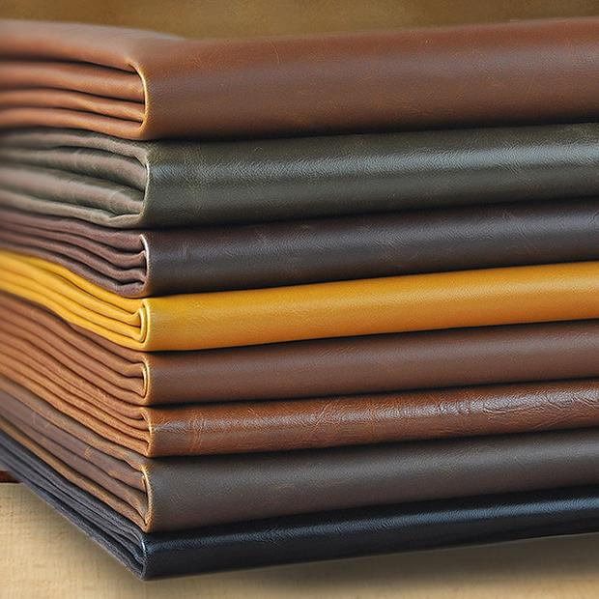
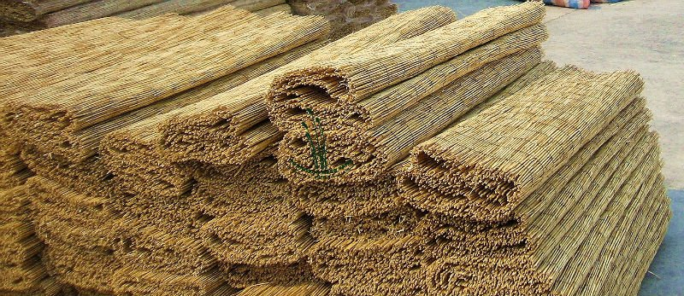
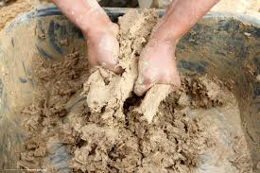
يكفي الستر بغير منسوج ،كورق وجلد ونبات
ولا يجب ببارية ، وحصير وحفيرة وطين وماء كدر ؛لانه ليس بسترة

Slide 80
ويباح كشفها :
وأمة
لتداو وتخل ونحوهما
لزوج
زوجة
وسيد
من السرة إلى الركبة وليسا من العورة
وعورة رجل ومن بلغ عشرا وأمة وأم ولد ومكاتبة ومدبرة ومعتق بعضها وحرة مميزة ومراهقة
الفرجان
وعورة ابن سبع الى عشر
كلها الا وجهها فليس من العورة في الصلاة
وعورة الحره

Slide 81
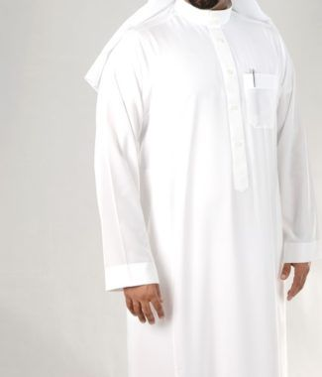
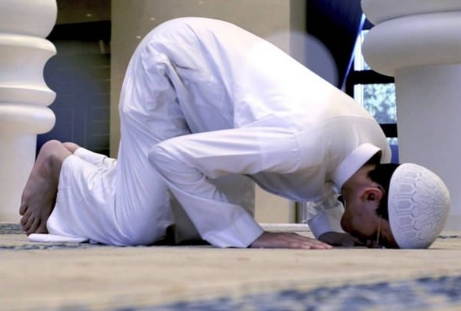
]تستحب صلاته في ثوبين [:
او الإزار
كالقميص
او السراويل مع القميص
والرداء

Slide 82
ويكفي ستر عورته :أي عورة الرجل في النفل
]ما يكفي الرجل ستره في الصلاة[:
وستر عورته مع جميع احد عاتقيه في الفرض ولو بما يصف البشرة
قال رسول الله صلى الله عليه وسلم -: «لا يصلي الرجل في الثوب الواحد ليس على عاتقه منه شيء» رواه الشيخان عن أبي هريرة.

Slide 83
]تستحب صلاتها :أي صلاة المرأة [:
وملحفة
وخمار
في درع
تكره صلاتها في نقاب وبرقع
أي : ثوب تلتحف به .
وهو ما تضعه على رأسها ، وتديره تحت حلقها
وهو القميص
ويجزئ المرأة ستر عورتها في فرض ونفل .

Slide 84
]من انكشف بعض عورته في الصلاة – رجلاً كان أو مرأة – وفحش عرفًا [:
ان قصر الزمن ، او لم يفحش المكشوفُ –ولو طال الزمن- لم يعدْ ، إن لم يتعمده .
طال الزمن : أعاد

Slide 85
]او صلى في ثوب محرم عليه [:
كمغصوب كله او بعضه .
وحرير ، ومنسوج بذهب أو فضة
إن كان رجلاً
واجدًا غيرهُ
وصلى فيه عالماً ذاكرًا ، أعاد
وكذا لو صلى في مكان غصب .

Slide 86
]حكم صلاة المحبوس في محل مغصوب أو نجس [:
لا من حبس في محل غصب أو نجس
ويركع ويسجد إن كانت النجاسة يابسة
ويومئ برطبة غاية ما يمكنه، ويجلس على قدميه
ويصلي عريانا مع ثوب مغصوب لم يجد غيره
وفي حرير ونحوه لعدم غيره، ولا يصح نفل آبق.

Slide 87
] الأولى بالستر لمن لم يجد كفاية [:
ومن وجد كفاية عورته سترها وجوبا وترك غيرها؛ لأن سترها واجب في غير الصلاة ففيها أولى
والا يجد ما يسترها كلها بل بعضها فليستر الفرجين لأنهما أفحش
فإن لم يكفهما وكفى أحدهما فالدبر أولى لأنه ينفرج في الركوع والسجود إلا إذا كفت منكبيه وعجزه فقط فيسترهما ويصلي جالسا

Slide 88
]ما يلزم العريان لتحصيل السترة [:
يلزم العريان تحصيل السترة بثمن أو أجرة مثلها أو زائد يسيرا
الحكم:
وإن أعير سترة لزمه قبولها ؛ لأنه قادر على ستر عورته بما لا ضرر فيه بخلاف الهبة للمنة، ولا يلزمه استعارتها.

Slide 89
]كيفية صلاة العاري العاجز عن تحصيل السترة [:
1
قاعدا ولا يتربع بل ينضام بالإيماء استحبابا فيهما أي في العقود والإيماء بالركوع والسجود، فلو صلى قائما وركع وسجد جاز.
2
ويكون إمامهم أي إمام العراة وسطهم أي بينهم وجوبا ما لم يكونوا عميا أو في ظلمة ويصلي كل نوع من رجال ونساء وحده لأنفسهم إن اتسع محلهم

Slide 90
]كيفية صلاة العاري العاجز عن تحصيل السترة [:
3
فإن شق ذلك صلى الرجال و استدبرتهم النساء ثم عكسوا فصلى النساء
و استدبرهن الرجال
4
فإن وجد المصلي عريانا ستره قريبة عرفا في أثناء الصلاة ستر بها عورته وبنى على ما مضى من صلاته وإلا يجدها قريبة بل وجدها بعيدة ابتدأ الصلاة بعد ستر عورته، وكذا من عتقت فيها واحتاجت إليها.

Slide 91
]ما يكره في الصلاة [:
السدل وهو طرح ثوب على كتفيه ولا يرد طرفه على الآخر
اشتمال الصماء : بأن يضطبع بثوب ليس عليه غيره، والاضطباع أن يجعل وسط الرداء تحت عاتقه الأيمن وطرفيه على عاتقه الأيسر، فإن كان تحته ثوب غيره لم يكره
تغطيه وجهه واللثام على فمه وأنفه بلا سبب لنهيه - صَلَّى اللَّهُ عَلَيْهِ وَسَلَّمَ - أن يغطي الرجل فاه، رواه أبو داود، وفي تغطيه الفم تشبه بفعل المجوس عند عبادتهم النيران.

Slide 92
]ما يكره في الصلاة [:
ويكره فيها كف كمه أي أن يكفه عند السجود معه ولفه أي لف كمه بلا سبب لقوله - صَلَّى اللَّهُ عَلَيْهِ وَسَلَّمَ -: «ولا أكف شعرا ولا ثوبا» متفق عليه
شد وسطه كزنار أي بما يشبه شد الزنار لما فيه من التشبه بأهل الكتاب، وفي الحديث «من تشبه بقوم فهو
منهم» رواه أحمد وغيره بإسناد صحيح، ويكره للمرأة شد وسطها في الصلاة مطلقا، ولا يكره للرجل بما لا يشبه الزنار.

Slide 93
]حكم الخيلاء[:
وتحرم الخيلاء في ثوب وغيره من عمامة وغيرها في الصلاة وخارجها في غير الحرب؛ لقوله - صَلَّى اللَّهُ عَلَيْهِ وَسَلَّمَ -: «من جر ثوبه خيلاء لم ينظر الله إليه» متفق عليه.
الحكم:
]حكم الإسبال [:
ويجوز الإسبال من غير الخيلاء للحاجة.
الحكم:

Slide 94
]حكم التصوير[ :
يحرم التصوير أي على صورة حيوان؛ لحديث الترمذي وصححه «نهى رسول الله
صَلَّى اللَّهُ عَلَيْهِ وَسَلَّمَ - عن الصورة في البيت وأن تصنع» "
وإن أزيل من الصورة ما لا تبقى معه حياة لم يكره .
يحرم استعماله أي المصور على الذكر والأنثى في لبس وتعليق وستر جدر لا افتراشه وجعله مخدة
الحكم:
الحكم:

Slide 95
]حكم استعمال المنسوج أو المموه بذهب أو فضة [:
ويحرم على الذكر استعمال منسوج بذهب أو فضة
أو استعمال مموه بذهب أو فضة غير ما يأتي في الزكاة من أنواع الحلي قبل استحالته،
فإن تغير لونه ولم يحصل منه شيء بعرضه على النار لم يحرم لعدم السرف والخيلاء.
الحكم:

Slide 96
]ضوابط تحريم لبس الحرير [:
إذا كان الحرير أكثر ظهورًا
1
و تحرم ثياب حرير، و يحرم ما هو أي الحرير أكثره ظهورا مما نسج معه.
الحكم:
على الذكور والخنثى
2
على الذكور والخناثى دون النساء

Slide 97
]ضوابط تحريم لبس الحرير [:
بلا حاجة
3
لبسها بلا حاجة وافتراشا واستنادا وتعليقا وكتابة مهر وستر جدر - غير الكعبة المشرفة - لقوله - صَلَّى اللَّهُ عَلَيْهِ وَسَلَّمَ -: «لا تلبسوا الحرير فإنه من لبسه في الدنيا لم يلبسه في الآخرة» متفق عليه.
وإذا فرش فوقه حائلا صفيقا جاز الجلوس عليه والصلاة

Slide 98
]ما يباح لبسه من الحرير [:
إذا استويا أي الحرير وما نسج معه ظهورا
لا الخز وهو ما سدي بالإبريسم وألحم بصوف أو قطن ونحوه
أو لبس الحرير الخالص لضرورة أو حكة أو مرض أو قمل أو جرب ولو بلا حاجة
أو كان الحرير حشوا لجباب أو فرش فلا يحرم لعدم الفخر والخيلاء بخلاف البطانة

Slide 99
]بعض ما يحرم في الباس [:
عكسه
تشبهه رجل بأنثى ولباس وغيره
إلباس صبي ما يحرم على رجل

Slide 100
]ما يباح لبسه من الحرير مقدرًا بأربع أصابع فما دون [:
أو كان الحرير علما وهو طراز الثوب أربع أصابع فما دون
أو كان رقاعا أو لبنة جيب وهو الزيق وسجف فراء جمع فروة ونحوها مما يسجف فكل ذلك
يباح من الحرير، إذا كان قدر أربع أصابع فأقل.
لما روى مسلم عن عمر «أن النبي - صَلَّى اللَّهُ عَلَيْهِ وَسَلَّمَ - نهى عن لبس الحرير إلا موضع أصبعين أو ثلاثة أو أربعة»
الحكم:

Slide 101
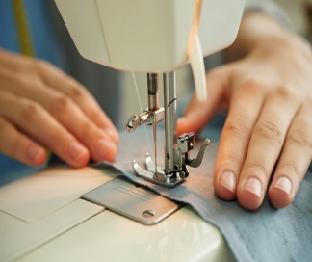
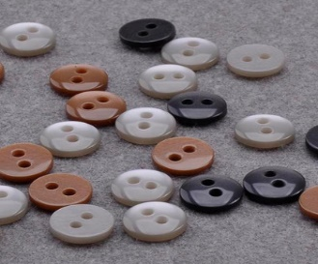
]ما يباح استعماله من الحرير [:
كيس مصحف
خياطة به
أزرار

Slide 102
]ما يكره لبسه [:
ويكره المعصفر في غير إحرام.
المزعفر للرجال لأنه - صَلَّى اللَّهُ عَلَيْهِ وَسَلَّمَ - «نهى الرجال عن التزعفر».
يكره الأحمر الخالص
والمشي بنعل واحدة
وكون ثيابه فوق نصف ساقه وتحت كعبه بلا حاجة، وللمرأة زيادة إلى ذراع .

Slide 103
]ما يكره لبسه [:
الثوب الذي يصف البشرة للرجل والمرأة
وثوب الشهرة وهو ما يشهر به عند الناس ويشار إليه بالأصابع.

Slide 104
]منها أي شروط الصلاة [:
اجتناب النجاسة :
حيث لم يعف عنها ببدن المصلي وثوبه وبقعتهما وعدم حملها لحديث: «تنزهوا من البول فإن عامة عذاب القبر منه» وقَوْله تَعَالَى: {وَثِيَابَكَ فَطَهِّرْ} [المدثر: 4]

Slide 105
]حكم حمل النجاسة في الصلاة [:
من حمل نجاسة لا يعفى عنها ولو بقارورة لم تصح صلاته،
فإن كانت معفوا عنها كمن حمل مستجمرا أو حيوانا طاهرا صحت صلاته
الحكم:
]حكم ملاقاة النجاسة في الصلاة [:
أو لاقاها أي لاقى نجاسة لا يعفى عنها بثوبه أو بدنه لم تصح صلاته لعدم اجتنابه النجاسة، وإن مس ثوبه ثوبا أو حائطا نجسا لم يستند إليه أو قابلها راكعا أو ساجدا ولم يلاقها صحت .
الحكم:

Slide 106
]حكم الاعتماد على ما هو نجس [:
طين ارضًا نجسة .
أو فرشَهَا طاهرًا صفيقًا .
أو بسطَهُ على حيوان نجس .
أو صلى على بساطٍ باطنُهُ فقط نجس .
كُرهَ له ذلك ؛ لاعتماده على ما لا تصح الصلاة عليه .
وصحتْ ؛ لأنهُ ليس حاملًا للنجاسة ، ولا مباشرًا لها .
الحكم:

Slide 107
]حكم الصلاة على طاهر اتصلت به النجاسة [:
وإن كانت النجاسة بطرف مصلى متصل به صحت الصلاة على الطاهر.
ولو تحرك النجس بحركته، وكذا لو كان تحت قدمه حبل مشدود في نجاسة وما يصلي عليه منه طاهرا إن لم يكن متعلقا به بيده أو وسطه بحيث ينجر معه بمشيه فلا تصح؛ لأنه مستتبع لها فهو كحاملها،
وإن كانت سفينة كبيرة أو حيوانا كبيرا لا يقدر على جره إذا استعصى عليه صحت؛ لأنه ليس بمستتبع لها.

Slide 108
]من رأى نجاسة بعد الصلاة [:
جهل كونها فيه
1
وجهل كونها أي النجاسة فيها أي في الصلاة لم يعدها لاحتمال حدوثها بعدها فلا تبطل بالشك
الحكم:
علم أن النجاسة كانت في الصلاة
2
إن علم أنها أي النجاسة كانت فيها أي في الصلاة لكن جهلها أو نسيها أعاد كما لو صلى محدثا ناسيا.
الحكم:

Slide 109
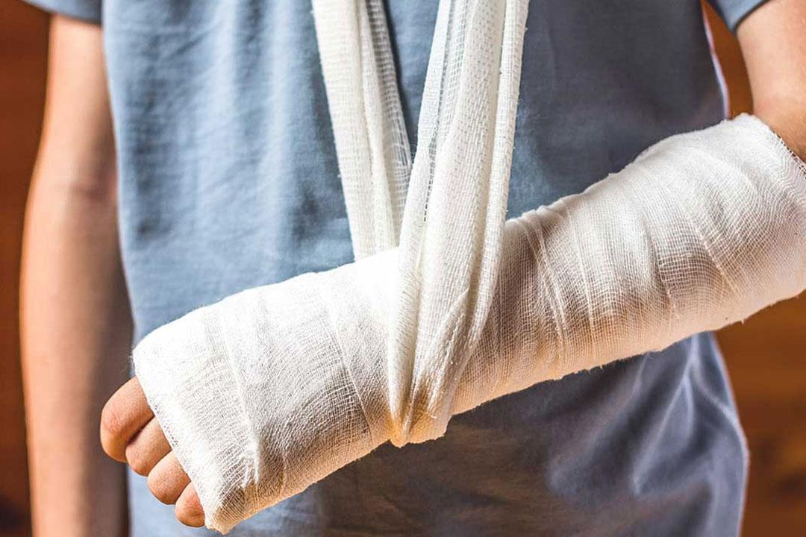
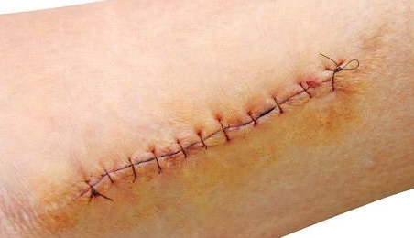
]حكم من استعمل النجاسة ببدنه [:
جبر عظمه بعظم نجس أو خيط جرحه بخيط نجس وصح
لم يجب قلعه مع الضرر بفوات نفس أو عضو أو مرض ولا يتيمم له إن غطاه اللحم
الحكم:
وإن لم يخف ضررًا : لزمه قلعُهُ.
الحكم:

Slide 110
]حكم ما سقط من الآدمي من الأعضاء [:
ما سقط منه أي من آدمي من عضو أو سن فـهو طاهر أعاده أو لم يعده، لأن ما أبين من حي فهو كميتة وميتة الآدمي طاهرة
إن جعل موضع سنه سن شاة مذكاة فصلاته معه صحيحة ثبت أو لم يثبت.

Slide 111
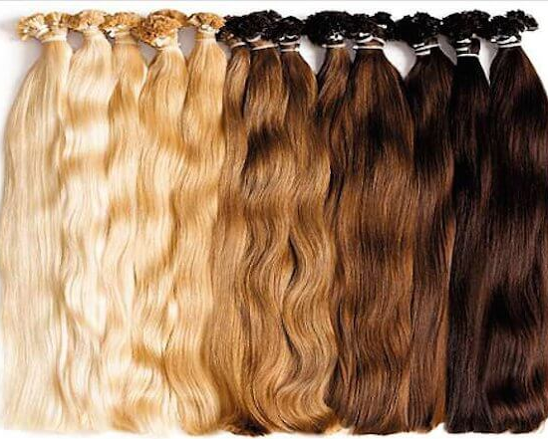
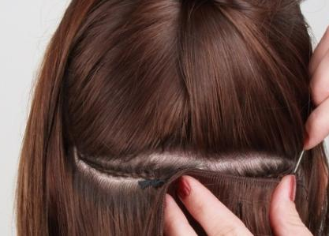
]حكم وصل شعر المرأة [:
وصل المرأة شعرها بشعر حرام، ولا بأس بوصله بقرامل وهي -الأعقصة -وتركها أفضل،
ولا تصح الصلاة إن كان الشعر نجسا.
الحكم:

Slide 112
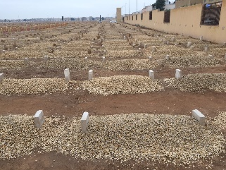
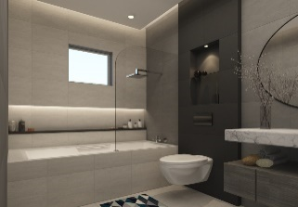
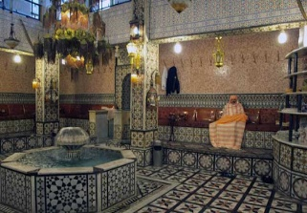
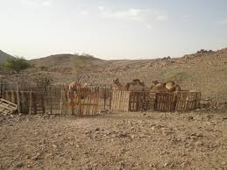
]المواضع التي لا تصح فيها الصلاة [:
ولا تصح الصلاة بلا عذر فرضا كانت أو نفلا غير صلاة جنازة
في مقبرة - بتثليث الباء - ولا يضر قبران ولا ما دفن بداره
و لا في حش - بضم الحاء وفتحها - وهو المرحاض
و لا في حمام داخله وخارجه وجميع ما يتبعه في البيع
وأعطان إبل واحدها عطن وهي المعاطن جمع معطن
هي ما تقيم فيها وتأوي إليها.

Slide 113
]المواضع التي لا تصح فيها الصلاة [:
ولا في مغصوب
و لا مجزرة و لا مزبلة
و لا قارعة طريق
و لا في أسطحتها أي أسطحة تلك المواضع وسطح نهر، والمنع فيما ذكر تعبدي؛ لما روى ابن ماجه والترمذي عن ابن عمر أن رسول الله - صَلَّى اللَّهُ عَلَيْهِ وَسَلَّمَ -: «نهى أن يصلى في سبع مواطن: المزبلة والمجزرة والمقبرة، وقارعة الطريق، وفي الحمام، وفي معاطن الإبل، وفوق ظهر بيت الله» "

Slide 114
]حكم الصلاة الى المواضع التي مونع من الصلاة فيها [:
وتصح الصلاة إليها أي إلى تلك الأماكن مع الكراهة إن لم يكن حائل، وتصح صلاة الجنازة والجمعة والعيد ونحوها بطريق لضرورة وغصب، وتصح الصلاة على راحلة بطريق وفي سفينة ويأتي.

Slide 115
]حكم الصلاة في الكعبة [:
لا تصح الفريضة في الكعبة ولا فوقها والحجر منها وإن وقف على منتهاها بحيث لم يبق وراءه شيء منها أو وقف خارجها وسجد فيها صحت؛ لأنه غير مستدبر لشيء منها،

Slide 116
]حكم الصلاة في الكعبة [:
وتصح النافلة والمنذورة فيها وعليها باستقبال شاخص منها أي مع استقبال شاخص من الكعبة
وقال في " المغني ": الأولى أنه لا يشترط لأن الواجب استقبال موضعها وهوائها دون حيطانها، ولهذا تصح على جبل أبي قبيس وهو أعلى منها.
وقدمه في " التنقيح " وصححه في " تصحيح الفروع ". قال في " الإنصاف ": وهو المذهب على ما اصطلحنا، ويستحب نفله في الكعبة بين الأسطوانتين وجاهة إذا دخل لفعله - صَلَّى اللَّهُ عَلَيْهِ وَسَلَّمَ -.
فلو صلى إلى جهة الباب أو على ظهرها ولا شاخص متصل بها لم تصح ذكره في
" المغني " و " الشرح " عن الأصحاب. لأنه غير مستقبل لشيء منها. وقال في " التنقيح ": اختاره الأكثر.

Slide 117
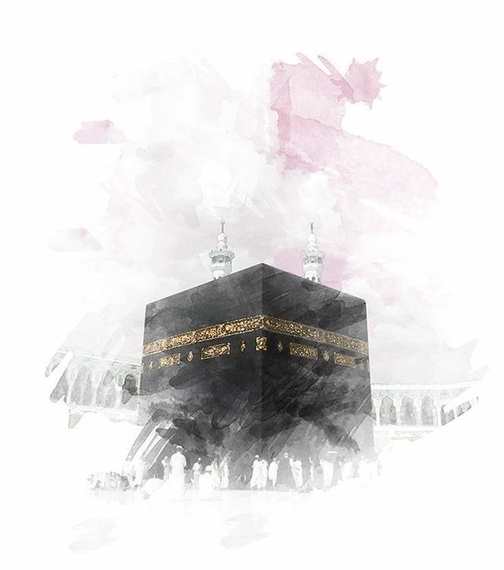
]منها أي شروط الصلاة [:
استقبال القبلة :
أي الكعبة أو جهتها لمن بعد، سميت قبلة لإقبال الناس عليها قال تعالى: {فَوَلِّ وَجْهَكَ شَطْرَ الْمَسْجِدِ الْحَرَامِ} [البقرة: 144]

Slide 118
]من تصح صلاته من غير استقبال القبلة [:
فلا تصح الصلاة بدونِهِ أي بدون استقبال القبلة إلا :
1: إلا لعاجز كالمربوط لغير القبلة والمصلوب وعند اشتداد الحرب
2: لمتنفل راكبًا سائرًا لا نازل
3: في سفر مباحٍ طويل أو قصير .
4: اذا كان يقصد جهة معينة : فله أن يتطوع على راحلته حيثما توجهت به .

Slide 119
]صفة صلاة الراكب [:
ويلزمه افتتاح الصلاة بالإحرام إن أمكنه إليها أي إلى القبلة بالدابة أو بنفسه
ويركع ويسجد إن أمكنه بلا مشقة وإلا فإلى جهة سيره ويومئ بهما،
ويجعل سجوده أخفض، وراكب المحفة الواسعة والسفينة والراحلة الواقفة يلزمه الاستقبال في كل صلاته

Slide 120
]المتنفل الماشي في السفر[:
و إلا لمسافر ماش قياسا على الراكب
ويلزمه أي الماشي الافتتاح إليها والركوع والسجود إليها أي إلى القبلة لتيسر ذلك عليه، وإن داس النجاسة عمدا بطلت، وإن داسها مركوبة فلا

Slide 121
]حكم عدول المركوب أو المصلي عن جهة سيره[:
وإن لم يعذر من عدلت به دابته أو عدل
إلى غير القبلة
عن جهة سيره.
مع علمه أو عذر وطال عدوله عرفًا.
بطلت .
الحكم:

Slide 122
]ما يجب على من قرب من الكعبة [:
وفرض من قرب من القبلة أي الكعبة وهو :
ضابط القرب من الكعبة :
من أمكنه معاينتها
أو الخبر عن يقين : إصابة عينها ببدنه كله بحيث لا يخرج شيء منه عن الكعبة، ولا يضر علو ولا نزول.

Slide 123
]ما يجب على من بعد من الكعبة [:
و فرضُ من بعد عن الكعبة استقبال جهتها
فلا يضر التيامن ولا التياسر اليسيران عرفا إلا من كان بمسجده - صَلَّى اللَّهُ عَلَيْهِ وَسَلَّمَ - لأن قبلته متيقنة .

Slide 124
]طرق معرفة القبلة [:
(1) فإن أخبره بالقبلة :
مكلف
ثقة
عدل ظاهرًا أو باطنًا
بيقين
عمل به ، حرًا كان أو عبدًا ، رجلًا كان أو امرأةً .

Slide 125
]طرق معرفة القبلة [:
(2) أو وجد محاريب إسلامية :
عمل بها لأن اتفاقهم عليها مع تكرار الأعصار إجماع عليها فلا تجوز مخالفتها حيث علمها للمسلمين ولا ينحرف.

Slide 126
]طرق معرفة القبلة [:
(3) ويستدل عليها في السفر بالقطب :
وهو أثبت أدلتها لأنه لا يزول عن مكانه إلا قليلا، وهو نجم خفي شمالي وحوله أنجم دائرة كفراشة الرحى في أحد طرفيه الجدي والآخر الفرقدان يكون وراء ظهر المصلي بالشام وعلى عاتقه الأيسر بمصر

Slide 127
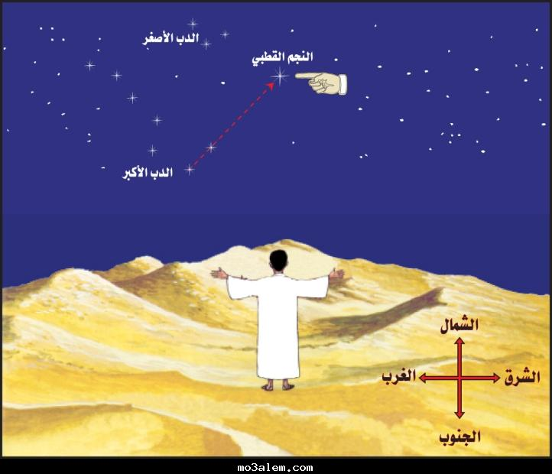
]طرق معرفة القبلة [:
(4) ويستدل عليها بالشمس والقمر ومنازلهما :
أي منازل الشمس والقمر تطلع من المشرق وتغرب بالمغرب.
ويستحب تعلم أدلة القبلة والوقت، فإن دخل الوقت وخفيت عليه لزمه، ويقلد إن ضاق الوقت.

Slide 128
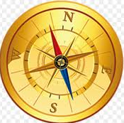
]حكم ما اذا اختلاف المجتهدان في جهة القبلة [:
وإن كان أعلم منه، ولا يقتدي به؛ لأن كلا منهما خطأ الآخر،
ويتبع المقلد لجهل أو عمى أوثقهما أي أعلمهما وأصدقهما وأشدهما تحريا لدينه عنده لأن الصواب إليه أقرب، فإن تساويا خير،
وإذا قلد اثنين لم يرجع برجوع أحدهما

Slide 129
]حكم من صلى بغير اجتهاد ولا تقليد في القبلة [:
ومن صلى بغير اجتهاد إن كان يحسنه ولا تقليد إن لم يحسن الاجتهاد قضى.
ولو أصاب إن وجد من يقلده ، فإن لم يجد أعمى أو جاهل من يقلده فتحريا وصليا فلا إعادة، وإن صلى بصير حضرا فأخطأ، أو صلى أعمى بلا دليل من لمس محراب أو نحوه أو خبر ثقة أعاد.
ويجتهد العارف بأدلة القبلة لكل صلاة لأنها واقعة متجددة فتستدعي طلبا جديدا ويصلي بـالاجتهاد الثاني؛ لأنه ترجح في ظنه ولو كان في صلاة ويبني ولا يقضي ما صلى بـالاجتهاد الأول؛ لأن الاجتهاد لا ينقض الاجتهاد.
ومن أخبر فيها بالخطأ يقينا لزم قبوله، وإن لم يظهر لمجتهد جهة في السفر صلى على حسب حاله.

Slide 130
]منها أي شروط الصلاة [:
النية :
وهي لغة: القصد، وهو عزم القلب على الشيء.
وشرعا: العزم على فعل العبادة تقربا إلى الله تعالى، ومحلها القلب
والتلفظ بها ليس بشرط، إذ الغرض جعل العبادة لله تعالى، وإن سبق لسانه إلى غير ما نواه لم يضر
]ما يجب ان ينويه [:
فيجب أن ينوي عين صلاة معينة فرضا كانت كالظهر والعصر أو نفلا كالوتر والسنة الراتبة لحديث: «إنما الأعمال بالنيات»

Slide 131
]ما لا يشترط فيه النية [:
ولا يشترط في الفرض أن ينويه فرضا فتكفي نية الظهر ونحوه
ولا في الأداء
ولا في القضاء نيتهما ؛ لأن التعيين يغني عن ذلك، ويصح قضاء بنية أداء وعكسه إذا بان خلاف ظنه

Slide 132
]ما لا يشترط فيه النية [:
ولا يشترط في النفل والإعادة أي الصلاة المعادة نيتهن:
ولا أن ينوي الظهر من أعادها معادة
لا يعتبر أن ينوي الصبي الظهر نفلا
كما لا تعتبر نية الفرض وأولى، ولا تعتبر إضافة الفعل إلى الله تعالى فيها، ولا في باقي العبادات، ولا عدد الركعات، ومن عليه ظهر إن عين السابقة لأجل الترتيب، ولا يمنع صحتها قصد تعليمها ونحوه .

Slide 133
]وقت النية [:
وينوي مع التحريمة
لتكون النية مقارنة للعبادة وله تقديمها أي النية عليها أي على تكبيرة الإحرام بزمن يسير عرفا إن وجدت النية في
الوقت أي وقت المؤداة والراتبة ما لم يفسخها

Slide 134
]مبطلات النية [:
إن قطعها في أثناء الصلاة
أو تردد في فسخها
بطلت ؛ لأن استدامة النية شرط، ومع الفسخ أو التردد لا يبقى مستديما
وكذا لو علقه على شرط لا إن عزم على فعل محظور قبل فعله.

Slide 135
]حكم من شك في النية أو التحريمة [:
وإذا شك فيها أي في النية أو التحريمة استأنفها ، وإن ذكر قبل قطعها، فإن لم يكن أتى بشيء من أعمال الصلاة بنى، وإن عمل مع الشك عملا استأنف، وبعد الفراغ لا أثر للشك.

Slide 136
]حكم تغيير النية [:
وإن قلب منفرد أو مأموم فرضه نفلا في وقته المتسع جاز ؛ لأنه إكمال في المعنى كنقض المسجد للإصلاح
1
لكن يكره لغير غرض صحيح، مثل أن يحرم منفردا فيريد الصلاة في جماعة.
ونص أحمد فيمن صلى ركعة من فريضة منفردا، ثم حضر الإمام وأقيمت الصلاة يقطع صلاته ويدخل معهم فيخرج منه قطع النافلة بحضور الجماعة بطريق الأولى

Slide 137
]حكم تغيير النية [:
وإن انتقل بنية من غير تحريمة من فرض إلى فرض آخر بطلا؛ لأنه قطع نية الأول ولم ينو الثاني من أوله، وإن نوى الثاني من أوله بتكبيرة إحرام صح وينقلب نفلا ما بان عدم كفايته فلم تكن وفرض لم يدخل وقته
2

Slide 138
]انقلب نية الفرض الى نفل إذا بان عدمه [:
وينقلب نفلًا ما بان عدمه .
كفائته غلم تكن
وفرض لم يدخل وقته

Slide 139
]احكام نية الإمامة والائتمام [:
يجب للجماعة :
نية الإمام الإمامة
نية المأموم الائتمام
لأن الجماعة يتعلق بها أحكام، وإنما يتميزان بالنية فكانت شرطا، رجلا كان المأموم أو امرأة

Slide 140
]من تفسد صلاته بنية الإمامة والائتمام [:
وإن اعتقد كل منهما أنه إمام الأخر ، أو مأمومه : فسدت صلاتهما .
كما لو :
نوى إمامه من لا يصلح أن يؤمه
أو شك في كونه إماما، أو مأموما
ولا يشترط تعيين الإمام، ولا المأموم، ولا يضر جهل المأموم ما قرأ به إمامه.
وإن نوى زيد الاقتداء بعمرو ولم ينو عمرو الإمامة صحت صلاة عمرو وحده، وتصح نية الإمامة ظانا حضور مأموم لا شاكا

Slide 141
]نية المنفرد الائتمام اثناء الصلاة [:
وإن نوى المنفرد الائتمام في أثناء الصلاة لم تصح لأنه لم ينو الائتمام في ابتداء الصلاة سواء صلى وحده ركعة أولا فرضا كانت الصلاة، أو نفلا

Slide 142
]نية المنفرد الإمامه اثناء الصلاة [:
كـما لا تصح نية إمامته في أثناء الصلاة إن كانت
فرضا لأنه لم ينو الإمامة في ابتداء الصلاة
ومقتضاه أنه يصح في النفل

Slide 143
القول الثاني :
وقدمه في " المقنع " و" المحرر " وغيرهما «لأنه - صَلَّى اللَّهُ عَلَيْهِ وَسَلَّمَ - قام يتهجد وحده فجاء ابن عباس فأحرم معه فصلى به النبي - صَلَّى اللَّهُ عَلَيْهِ وَسَلَّمَ -» متفق عليه
القول الأول :
وقدمه في " المقنع " و" المحرر " وغيرهما «لأنه - صَلَّى اللَّهُ عَلَيْهِ وَسَلَّمَ - قام يتهجد وحده فجاء ابن عباس فأحرم معه فصلى به النبي - صَلَّى اللَّهُ عَلَيْهِ وَسَلَّمَ -» متفق عليه

Slide 144
]حكم نية الانفراد للمؤتم [:
وإن انفرد أي نوى الانفراد مؤتم بلا عذر
كمرض
وغلبة نعاس
وتطويل إمام
بطلت صلاته؛ لتركه متابعة إمامه ولعذر صحت، فإن فارقه في ثانية جمعة لعذر أتمها جمعة.

Slide 145
]حكم صلاة المأموم اذا بطلت صلاة الإمام [:
وتبطل صلاة مأموم ببطلان صلاة إمامه لعذر، أو غيره
فلا استخلاف أي فليس للإمام أن يستخلف من يتم بهم إن سبقه الحدث، ولا تبطل صلاة إمام ببطلان صلاة مأموم ويتمها منفردا

Slide 146
]حكم ما إذا احرم الإمام الراتب بمن أحرم لهم نائبة [:
وإن أحرم إمام الحي أي الراتب بمن أي بمأمومين أحرم بهم نائبه لغيبته وبنى على صلاة نائبه وعاد الإمام النائب مؤتما صح
«لأن أبا بكر صلى فجاء النبي - صَلَّى اللَّهُ عَلَيْهِ وَسَلَّمَ - والناس في الصلاة فتخلص حتى وقف في الصف وتقدم فصلى بهم» ، متفق عليه.

Slide 147
]حكم ائتمام المسبوق بمثله [:
وإن سُبق اثنان فأكثر ببعض الصلاة :
فأتم أحدهما بصاحبه في قضاء ما فاتهما
و ائتم مقيم بمثله إذا سلم إمام مسافر
صح
الحكم:

Slide 148
الأسئلة :
اختر الإجابة الصحيحة ؟
يدرك وقت الصلاة :
باجتماع
الناس
تكبيرة الاحرام
لا تصح الصلاة الا :
لبس الحرير
باستقبال القبلة

Slide 149
باب صفة الصلاة

Slide 150
محاور العرض:
4.صفة الإستفتاح
3.صلاة الإمام والمأموم
2.تكبيرات الصلاة
1.سنن في صفة الصلاة
8.مقدار السورة بعد الفاتحة
7.مايكره القراءة في الصلاة
6.قراءة سورة الفاتحة
5.الإستعاذة والبسملة
12.السجــــــــود
11.الركـــــــــــوع
10.حكم القراءة بما خرج من مصحف عثمان
9.حكم التنكيس
16. صفة التسليم
15.التشهد الأخير
14.التشهد الأول
13.من تختلف فيه الركعة الثانية عن الأولى
19.مايسن بعد الصلاة
18.صفة الجلوس في التشهد الأخير
17.قول السلام عليكم ورحمة الله وبركاته

Slide 151
]سنن في صفة الصلاة[
]ما يسن قبل الصلاة[
يسن الخروج إليها بسكينه ووقار.
ويقارب خطاه.
وإذا دخل المسجد قدم رجله اليمنى واليسرى إذا خرج،
ويقول ما ورد: فيقول عند دخوله: بسم الله، والصلاة والسلام على رسول الله، اللهم اغفر لي ذنوبي، وافتح لي أبواب رحمتك.
ويقول عند خروجه أيضًا كذلك؛ إلا أنه يبدل الرحمة بالفضل.
ولا يشبك أصابعه،
ولا يخوض في حديث الدنيا،
ويجلس مستقبل القبلة.

Slide 152
]سنن في صفة الصلاة[
]ما يسن وقت القيام للصلاة[
يسن للإمام فالمأموم القيام عند قول المقيم: قد قامت الصلاة لأن النبي - صَلَّى اللَّهُ عَلَيْهِ وَسَلَّمَ - كان يفعل ذلك، رواه ابن أبي أوفى،
وهذا إن رأى المأموم الإمام وإلا قام عند رؤيته
ولا يحرم الإمام حتى تفرغ الإقامة
و يسن تسوية الصف بالمناكب و الأكعب
فليلتفت عن يمينه فيقول: استووا رحمكم الله
وعن يساره كذلك، ويكمل الأول فالأول، ويتراصون عن يمينه،

Slide 153
]ما يسن وقت القيام للصلاة[
والصف الأول للرجال أفضل.
وله ثوابه وثواب من وراءه ما اتصلت الصفوف.
وكلما قرب منه فهو أفضل
والصف الأخير للنساء أفضل

Slide 154
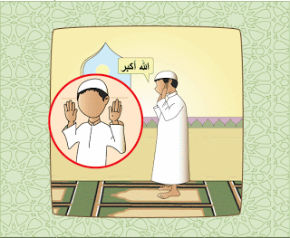
]تكبيرات الصلاة[
]صفة التكبير في تكبيرة الإحرام[
ويقول قائما في فرض مع القدرة: الله أكبر ,
فلا تنعقد إلا بها نطقًا
لحديث: تحريمها التكبير رواه أحمد وغيره.
فلا تصح إن نكسه، أو قال: الله الأكبر، أو الجليل ونحوه، أو مد همزة الله أكبر، أو قال: إكبار.
وإن مططه كره مع بقاء المعنى،
فإن أتى بالتحريمة، أو ابتدأها، أو أتمها غير قائم صحت نفلاً إن اتسع الوقت

Slide 155
]صفة اليدين في تكبيرة الإحرام [
مستقبلاً ببطونهما القبلة حذو أي مقابل منكبيه
لقول ابن عمر: «كان رسول الله - صَلَّى اللَّهُ عَلَيْهِ وَسَلَّمَ - إذا قام إلى الصلاة رفع يديه حتى يكونا حذو منكبيه، ثم يكبر» متفق عليه.
ويكون حال التحريمة رافعا يديه ندبًا
فإن عجز عن رفع إحداهما رفع الأخرى مع ابتداء التكبير، وينهيه معه,
مضمومة الأصابع,
ممدودة الأصابع.
فإن لم يقدر على الرفع المسنون رفع حسب إمكانه.

Slide 156
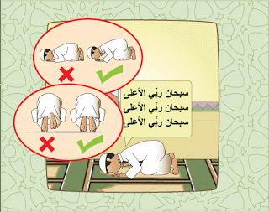
]صفة اليدين في تكبيرة الإحرام [
ويسقط بفراغ التكبير كله,
وكشف يديه هنا وفي الدعاء أفضل،
ورفعهما إشارة إلى رفع الحجاب بينه وبين ربه.
]صفة اليدين في السجود[
كالسجود يعني أنه يسن في السجود
وضع يديه بالأرض حذو منكبيه.

Slide 157
]ما يجهر به الإمام[ | ]صفة نطق المأموم والمنفرد[
ويُسمِعُ الإمامُ استحبابا بالتكبير كله من خلفه من المأمومين ليتابعوه، وكذا يجهر بـ " سمع الله لمن حمده " والتسليمة الأولى، فإن لم يمكنه إسماع جميعهم جهر به بعض المأمومين. «لفعل أبي بكر معه - صَلَّى اللَّهُ عَلَيْهِ وَسَلَّمَ -» . متفق عليه. كقراءتِهِ؛ أي كما يسن للإمام أن يسمع قراءته من خلفه في أولتَيِ غير الظهرين أي الظهر والعصر. فيجهر في أولتي المغرب والعشاء والصبح والجمعة والعيدين والكسوف والاستسقاء والتراويح والوتر: بقدر ما يُسمعُ المأمومين | وغيره؛ أي: غير الإمام- وهو المأموم، والمنفرد- يسر بذلك كله لكن ينطق به بحيث يسمع نفسه وجوبًا في كل واجب؛ لأنه لا يكون كلاما بدون الصوت وهو: ما يتأنى سماعه حيث لا مانع، فإن كان مانع بأن كان عياط وغيره فبحيث يحصل السماع مع عدمه.

Slide 158
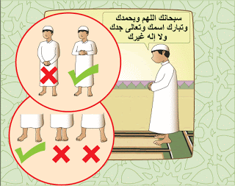
]صلاة الإمام و المأموم[
]صفة قبض اليدين وموضعهما[
ثم إذا فرغ من التكبيرة يقبض كوع يسراه بيمينه ويجعلهما تحت سرته استحبابًا لقول علي: «من السنة وضع اليمين على الشمال تحت السرة» . رواه أحمد وأبو داود،
وينظر المصلي استحبابًا مسجده أي: موضع سجوده؛ لأنه أخشع إلا في صلاة خوف لحاجة.

Slide 159
]صفة الاستفتاح[:-
ثم يستفتح ندبًا فـيقول: سبحانك اللهم أي أنزهك اللهم عما لا يليق بك.
وبحمدك: سبحتك،
وتبارك اسمك أي: كثرت بركاته
وتعالى جدك أي :ارتفع قدرك وعظم
ولا إله غيرك أي: لا إله يستحق أن يعبد غيرك. كان - عَلَيْهِ الصَّلَاةُ وَالسَّلَامُ - يستفتح بذلك، رواه أحمد وغيره.

Slide 160
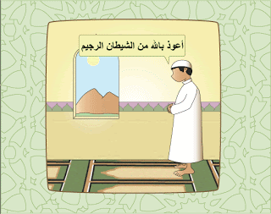
]الاستعاذة و البسملة[ :-
ثم يستعيذ ندبًا فيقول: أعوذ بالله من الشيطان الرجيم، ثم يبسمل ندبًا فيقول: بِسْم للَّهِ الرَّحْمَنِ الرَّحِيمِ
وهي قرآن آية, منه نزلت فصلاً بين السور, غير براءة, فيكره ابتداؤها بها.-
ويكون الاستفتاح والتعوذ والبسملة سرًا,
ويخير في غير صلاة في الجهر بالبسملة

Slide 161
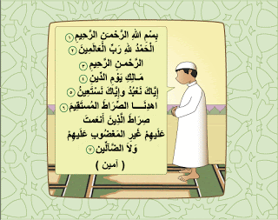
]قراءة سورة الفاتحة[
وليست البسملة من الفاتحة وتستحب عند كل فعل مهم
ثم يقرأ الفاتحة تامة بتشديداتها، وهي ركن في كل ركعة،
وهي أفضل سورة وآية الكرسي أعظم آية،
وسميت فاتحة الكتاب؛ لأنه يفتتح بقراءتها الصلاة وبكتابتها في المصاحف
وفيها إحدى عشرة تشديدة،
ويقرأها مرتبة متوالية، فإن قطعها بذكر، أو سكوت غير مشروعين وطال عرفا أعادها،

Slide 162
]قراءة سورة الفاتحة[
فإن كان مشروعًا كسؤال الرحمة عند تلاوة آية رحمة وكالسكوت لاستماع قراءة إمامه وكسجوده للتلاوة مع إمامه لم يبطل ما مضى من قراءتها مطلقا.
أو ترك منها تشديدة، أو حرفا، أو ترتيبًا لزم غير مأموم إعادتها أي إعادة الفاتحة فيستأنفها إن تعمد.
ويستحب أن يقرأها :مرتلة معربة يقف عند كل آية كقراءته - عَلَيْهِ الصَّلَاةُ وَالسَّلَامُ -،
ويكره: الإفراط في التشديد والمد
ويجهر الكل أي المنفرد والإمام والمأموم معا بآمين في الصلاة الجهرية بعد سكتة لطيفة ليعلم أنها ليست من القرآن، وإنما هي طابع الدعاء ومعناه اللهم استجب،

Slide 163
]قراءة سورة الفاتحة[
ويحرم تشديد ميمها، فإن تركه إمام، أو أسره أتى به مأموم جهرًا
ويلزم الجاهل تعلم الفاتحة والذكر الواجب ومن صلى وتلقف القراءة من غيره صحت.
ثم يقرأ بعدها أي: بعد الفاتحة سورة ندبا كاملة يفتتحها بـ"بسم الله الرحمن الرحيم"،
وتجوز آية إلا أن أحمد استحب كونها طويلة كآية الدين و الكرسي، ونص على جواز تفريق السورة في ركعتين لفعله - عَلَيْهِ الصَّلَاةُ وَالسَّلَامُ -، ولا يعتد بالسورة قبل الفاتحة

Slide 164
الاقتصار في الصلاة على الفاتحة
ما يكره القراءة في الصلاة
]ما يكره القراءة في الصلاة[
لعدم نقله
والقراءة بكل القرآن في فرض
وللإطالة.
وتكون السورة في صلاة الصبح من طوال المفصل بكسر الطاء
وأوله ق
ولا يكره لعذر- كمرض وسفر- بقصاره.
ولا يكره بطواله و تكون في صلاة المغرب من قصاره،
ولا يكره بطواله .
و تكون السورة في الباقي من الصلوات كالظهرين والعشاء من أوساطه.
مقدار السورة بعد الفاتحة
]مقدار السورة بعد الفاتحة

Slide 165
ويحرم تنكيسُ الكلمات، وتبطل به
]تنكيس الكلمات[
حكم التنكيس :
]حكم التنكيس[:
ويكره تنكيس السور والآيات، ولا يكره ملازمة سورة مع اعتقاد جواز غيرها.
]تنكيس السور والآيات[
]حكم القراءة بما خرج عن مصحف عثمان-رضي الله عنه[:
ولا تصح الصلاة بقراءة خارجة عن مصحف عثمان بن عفان - رَضِيَ اللَّهُ تَعَالَى عَنْهُ - كقراءة ابن مسعود: "فصيام ثلاثة أيام متتابعات"
وتصح بما وافق مصحف عثمان وصح سنده، وإن لم يكن من العشر، وتتعلق به الأحكام، وإن كان في القراءة زيادة حرف فهي أولى لأجل العشر حسنات.

Slide 166
]الركوع[
صفة الركوع
]صفة الركوع[
ثم بعد فراغه من قراءة السورة: يركع مكبرًا؛
لقول أبي هريرة: «كان النبي - صَلَّى اللَّهُ عَلَيْهِ وَسَلَّمَ - يكبر إذا قام إلى الصلاة، ثم يكبر حين يركع» ، متفق عليه.
رافعًا يديه مع ابتداء الركوع لقول ابن عمر: «رأيت النبي - صَلَّى اللَّهُ عَلَيْهِ وَسَلَّمَ - إذا استفتح للصلاة رفع يديه حتى يحاذي منكبيه، وإذا أراد أن يركع وبعدما يرفع رأسه» متفق عليه.
و يضعهما أي يديه على ركبتيه مفرجتي الأصابع استحبابًا، ويكره التطبيق بأن يجعل إحدى كفيه على الأخرى، ثم يجعلهما بين ركبتيه إذا ركع، وهذا كان في أول الإسلام، ثم نسخ،

Slide 167
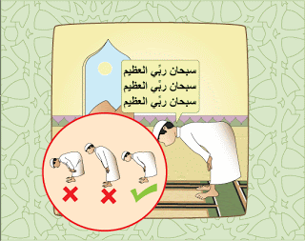
]الركوع[
صفة الركوع
]صفة الظهر في الركوع [
ويكون المصلي مستويا ظهره
ويجعل رأسه حيال ظهره فلا يرفعه، ولا يخفضه، روى ابن ماجه عن وابصة بن معبد قال: «رأيت النبي - صَلَّى اللَّهُ عَلَيْهِ وَسَلَّمَ - يصلي، وكان إذا ركع سوى ظهره حتى لو صب الماء عليه لاستقر» ،
ويجافي مرفقيه عن جنبيه. والمجزئ :الانحناء بحيث يمكن مس ركبتيه بيديه إن كان وسطا في الخلقة، أو قدره من غيره،
ومن قاعد : مقابلة وجهه ما وراء ركبتيه من الأرض أدنى مقابلة وتتمتها الكمال

Slide 168
[الركوع]
صفة الركوع
]ما يقال في الركوع[
ويقولان بعد قيامهما واعتدالهما: (ربنا ولك الحمد ملء السماء وملء الأرض وملء ما شئت من شيء بعد) أي: حمدا لو كان أجساما لملأ ذلك،
وله قول: اللهم ربنا ولك الحمد - وبلا واو أفضل - عكس ربنا ولك الحمد و يقول مأموم في رفعه: ربنا ولك الحمد فقط
لقوله - صَلَّى اللَّهُ عَلَيْهِ وَسَلَّمَ -: «إذا قال الإمام: سمع الله لمن حمده، فقولوا: ربنا ولك الحمد» متفق عليه من حديث أبي هريرة،
وإذا رفع المصلي من الركوع، فإن شاء وضع يمينه على شماله، أو أرسلهما.

Slide 169
]ما يقال في الركوع[
ويقول راكعا: سبحان ربي العظيم ؛
لأنه - عَلَيْهِ الصَّلَاةُ وَالسَّلَامُ - كان يقولها في ركوعه، رواه مسلم وغيره.
والاقتصار عليها أفضل، والواجب مرة، وأدنى الكمال ثلاث، وأعلاه للإمام عشر ،
و قال أحمد: "جاء عن الحسن التسبيح التام سبع، والوسط خمس، وأدناه ثلاث"
ثم يرفع رأسه ويديه لحديث ابن عمر السابق قائلا إمام ومنفرد سمع الله لمن حمده مرتبًا وجوبا؛ لأنه - صَلَّى اللَّهُ عَلَيْهِ وَسَلَّمَ - كان يقول ذلك، قاله، في " المبدع "
ومعنى سمع: استجاب

Slide 170
]السجود[
]صفة السجود[
ثم إذا فرغ من ذكر الاعتدال يخر مكبرًا ، ولا يرفع يديه ساجدًا على سبعة أعضاء: رجليه، ثم ركبتيه، ثم يديه، ثم جبهته مع أنفه
لقول ابن عباس: «أمر النبي - صَلَّى اللَّهُ عَلَيْهِ وَسَلَّمَ – أن يسجد على سبعة أعظم، ولا يكف شعرًا، ولا ثوبًا: الجبهة واليدين والركبتين والرجلين» متفق عليه
وللدارقطني عن عكرمة عن ابن عباس مرفوعًا «لا صلاة لمن لم يضع أنفه على الأرض»

Slide 171
]أحكام في السجود[
و لاتجب مباشرة المصلي بشيء منها، فتصح ولو سجد مع حائل بين الأعضاء ومصلاه
قال البخاري في " صحيحه ": قال الحسن: "كان القوم يسجدون على لعمامة والقلنسوة"
إذا كان الحائل ليس من أعضاء سجوده،
فإن جعل بعض أعضاء السجود فوق بعض كما لو وضع يديه على فخذيه،
أو جبهته على يديه: لم يجزئه.

Slide 172
]أحكام في السجود[
ويكره ترك مباشرتها بلا عذر،
ويجزئ بعض كل عضو،
وإن جعل ظهور كفيه، أو قدميه على الأرض، أو سجد على أطراف أصابع يديه فظاهر الخبر أنه يجزيه، ذكره في " الشرح "
ومن عجز بالجبهة لم يلزمه بغيرها ويومئ ما يمكنه
ويجافي الساجد : عضديه عن جنبيه وبطنه عن فخذيه وهما عن ساقيه ما لم يؤذ جاره،
ويفرق ركبتيه ورجليه وأصابع رجليه ويوجهها إلى القبلة وله أن يعتمد بمرفقيه على فخذيه إن طال.

Slide 173
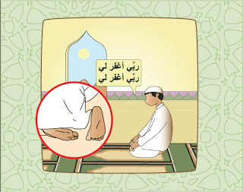
]السجود[
]الجلسة بين السجدتين[
ويقول بين السجدتين: رب اغفر لي الواجب مرة والكمال ثلاث .
ويسجد السجدة الثانية كالأولى فيما تقدم من التكبير والتسبيح وغيرهما.
ثم يرفع من السجود مكبرًا ناهضًا على صدور قدميه،
- ولا يجلس للاستراحة- معتمدًا على ركبتيه إن سهل وإلا اعتمد على الأرض، وفي " الغنية " يكره أن يقدم إحدى رجليه.

Slide 174
]الجلسة بين السجدتين[
ويقول في السجود: سبحان ربي الأعلى على ما تقدم في تسبيح الركوع.
ثم يرفع رأسه إذا فرغ من السجدة مكبرًا
و يجلس: مفترشًا يسراه أي يسرى رجليه ناصبًا يمناه
ويخرجها من تحته ويثني أصابعها نحو القبلة
ويبسط يديه على فخذيه مضمومتي الأصابع.

Slide 175
]الجلسة بين السجدتين[
ويقول بين السجدتين: رب اغفر لي الواجب مرة والكمال ثلاث .
ويسجد السجدة الثانية كالأولى فيما تقدم من التكبير والتسبيح وغيرهما.
ثم يرفع من السجود مكبرًا ناهضًا على صدور قدميه،
- ولا يجلس للاستراحة- معتمدا على ركبتيه إن سهل وإلا اعتمد على الأرض، وفي " الغنية " يكره أن يقدم إحدى رجليه.

Slide 176
]ما تختلف فيه الركعة الثانية عن الأولى[:-
ويصلي الركعة الثانية كذلك أي كالأولى؛
ما عدا :
التحريمة أي تكبيرة الإحرام
والاستفتاح
والتعوذ
وتجديد النية
فلا تشرع إلا في الأولى لكن إن لم يتعوذ فيها تعوذ في الثانية.

Slide 177
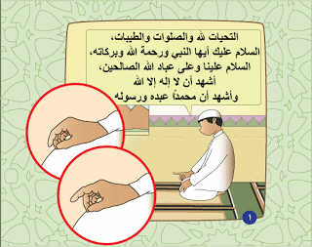
]التشهد الأول[
ثم بعد فراغه من الركعة الثانية يجلس مفترشًا كجلوسه بين السجدتين ويداه على فخذيه ،
ولا يلقمهما ركبتيه
]صفة الجلوس للتشهد الأول[

Slide 178
]التشهد الأول[
يجلس مفترشا كجلوسه بين السجدتين ويداه على فخذيه ، ولا يلقمهما ركبتيه,
ويقبض خنصر يده اليمنى وبنصرها
ويحلق إبهامها مع الوسطى بأن يجمع بين رأس الإبهام والوسطى فتشبه الحلقة من حديد ونحوه، ويشير بسبابتها- من غير تحريك- في تشهده ودعائه في الصلاة وغيرها عند ذكر الله تعالى تنبيها على التوحيد،
ويبسط أصابع اليسرى مضمومة إلى القبلة، ويقول سرًا: التحيات لله أي الألفاظ التي تدل على السلام والملك والبقاء والعظمة لله تعالى أي: مملوكة له أو مختصة به،
والصلوات أي الخمس، أو الرحمة، أو المعبود بها، أو العبادات كلها، أو الأدعية، والطيبات أي الأعمال الصالحة، أو من الكلم
]صفة أصابع اليد اليمنى واليسرى[

Slide 179
]التشهد الأول[
السلام أي: اسم السلام وهو الله،
أو سلام الله عليك أيها النبي بالهمز من النبأ؛ لأنه يخبر عن الله وبلا همز إما تسهيلا، أو من النبوة، وهي: الرفعة وهو من ظهرت المعجزات على يده ورحمة الله وبركاته جمع بركة، وهي: النماء والزيادة السلام علينا أي :على الحاضرين من الإمام والمأموم
والملائكة وعلى عباد الله الصالحين جمع صالح وهو القائم بما عليه من حقوق الله وحقوق عباده.
وقيل: المكثر من العمل الصالح، ويدخل فيه النساء، ومن لم يشاركه في الصلاة،
أشهد أن لا إله إلا الله أي :أخبر بأني قاطع بالوحدانية
وأشهد أن محمدًا عبده ورسوله المرسل إلى الناس كافة. هذا التشهد الأول علمه النبي - صَلَّى اللَّهُ عَلَيْهِ وَسَلَّمَ - ابن مسعود وهو في " الصحيحين "،
]المراد بالنبي في الاصطلاح[

Slide 180
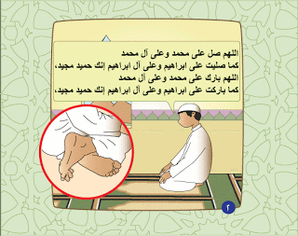
]التشهد الأخير[
ثم يقول في التشهد الذي يعقبه السلام: اللهم صل على محمد وعلى آل محمد كما صليت على آل إبراهيم إنك حميد مجيد، وبارك على محمد وعلى آل محمد كما باركت على آل إبراهيم إنك حميد مجيد
لأمره - صَلَّى اللَّهُ عَلَيْهِ وَسَلَّمَ - بذلك في المتفق عليه من حديث كعب بن عجرة.
ولا يجزئ لو أبدل آل بأهل ولا تقديم الصلاة على التشهد.
]ما يقال في التشهد الأخير[

Slide 181
]التشهد الأخير[
ويستعيذ ندبًا فيقول: أعوذ بالله من عذاب جهنم و من عذاب القبر و من فتنة المحيا والممات و من فتنة المسيح الدجال ،
والمحيا والممات: الحياة والموت، والمسيح -بالحاء المهملة- على المعروف.
]ما يقال بعد التشهد الأخير[
ويجوز أن يدعو بما ورد أي في الكتاب والسنة، أو عن الصحابة والسلف، أو بأمر الآخرة ولو لم يشبه ما ورد،
وليس له الدعاء بشيء مما يقصد به ملاذ الدنيا وشهواتها، كقوله: اللهم ارزقني جارية حسناء، أو طعاما طيبًا وما أشبهه وتبطل به .
]ضابط الدعاء الجائز في الصلاة[

Slide 182
]صفة التسليم[ :-
ثم يسلم وهو جالس لقوله - صَلَّى اللَّهُ عَلَيْهِ وَسَلَّمَ -: «وتحليلها التسليم»
وهو منها فيقول: عن يمينه: السلام عليكم ورحمة الله، وعن يساره كذلك
التفاته عن يساره أكثر
]ما يسن في التسليم[
وأن لا يطول السلام، ولا يمده في الصلاة، ولا على الناس
وأن يقف على آخر كل تسليمة
وأن ينوي به الخروج من الصلاة

Slide 183
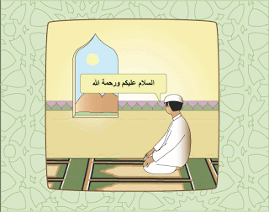
]قول السلام عليكم ورحمة الله وبركاته[
]حكم زيادة وبركاته في السلام[
]حكم قول ورحمة الله في السلام[
وإن كان المصلي في ثلاثية كمغرب،
أو رباعية كظهر : نهض مكبرًا بعد التشهد الأول ،
ولا يرفع يديه وصلى ما بقي كـالركعة الثانية بالحمد أي بالفاتحة فقط ، ويسر بالقراءة،
ولا يجزئ إن لم يقل: ورحمة الله في غير صلاة جنازة والأولى أن لا يزيد: وبركاته.

Slide 184
]صفة الجلوس في التشهد الأخير[:
ثم يجلس في تشهده الأخير متوركًا يفرش رجله اليسرى, وينصب اليمنى, ويخرجهما عن يمينه، ويجعل أليتيه على الأرض، ثم يتشهد ويسلم.
والمرأة مثله أي، مثل الرجل في جميع ما تقدم حتى رفع اليدين، لكن تضم نفسها في الركوع والسجود وغيرهما فلا تتجافى وتسدل رجليها في جانب يمينها إذا جلست وهو أفضل، أو متربعة. وتسر القراءة وجوبًا إن سمعها أجنبي وخنثى كأنثى.

Slide 185
يستغفر ثلاثا،
ويقول: اللهم أنت السلام ومنك السلام تباركت وتعاليت يا ذا الجلال والإكرام،
]ما يسن بعد الصلاة[
ويقول: سبحان الله والحمد لله والله أكبر معا ثلاثا وثلاثين،
ويدعو بعد كل مكتوبة مخلصا في دعائه.

Slide 186
الأسئلة

Slide 187
اختر الإجابة الصحيحة:
السؤال الأول
3.الاستغفار
2.التسبيح
1.الحوقلة.
ما يسن بعد الصلاة:
3.مباح
2.مندوب
1.مكروه
حكم الإقتصار على الفاتحة في الصلاة:

Slide 188
اختر الإجابة الصحيحة:
3.محرم.
2.سنة.
1.واجب.
حكم تنكيس الكلمات هو:
3.مباح.
2.مكروه.
1.واجب.
حكم تنكيس السور والآيات هو:

Slide 189
ضع علامة صح أو خطأ أمام العبارة التالية:
السؤال الثاني
خطأ
ما يسن في التسليم الالتفات الى اليمين أكثر
صح
ولا تصح الصلاة بقراءة خارجة عن مصحف عثمان بن عفان

Slide 190
ضع علامة صح أو خطأ أمام العبارة التالية:
خطأ
والقراءة بكل القرآن في فرض مستحب
الاستفتاح و الاستعاذة والبسملة مندوب
صح

Slide 191
-فصل ما يكره في الصلاة ويباح ويستحب-

Slide 192
محاور العرض:
3.حكم رد المار
2.حكم جمع السور في الصلاة
1.مكروهات الصلاة
6.مايباح فعله في الصلاة
5.حكم دفع العدو أثناء الصلاة
4.حكم المرور بين يدي المصلي
8. ما يباح فعله في الصلاة
7.ضابط الفعل في الصلاة
9.حكم الصلاة الى سترة
12.ماتبطل الصلاة بمروره
11.حكم من لم يجد سترة يصلي اليها
10.مقدار ارتفاع سترة المصلي

Slide 193
]مكروهات الصلاة[
و يكره رفع بصره إلى السماء؛
إلا إذا تجشأ فيرفع وجهه لئلا يؤذي من حوله؛
لحديث أنس: «ما بال أقوام يرفعون أبصارهم إلى السماء في صلاتهم، فاشتد قوله في ذلك حتى قال: لينتهن، أو لتخطفن أبصارهم» ، رواه البخاري.
يكره في الصلاة التفاته لقوله - صَلَّى اللَّهُ عَلَيْهِ وَسَلَّمَ -: «هو اختلاس يختلسه الشيطان من صلاة العبد»
رواه البخاري، وإن كان لخوف ونحوه لم يكره،
وإن استدار بجملته، أو استدبر القبلة في غير شدة خوف بطلت صلاته.

Slide 194
]مكروهات الصلاة[
ويكره أيضا إقعاؤه في الجلوس؛
وهو: أن يفرش قدميه ويجلس على عقبيه، هكذا فسره الإمام وهو قول أهل الحديث، واقتصر عليه في " المغني " و " المقنع " و " الفروع " وغيرها.
وعند العرب الإقعاء: جلوس الرجل على أليتيه ناصبًا قدميه، مثل: إقعاء الكلب.
قال في " شرح المنتهى : "وكل من الجلستين مكروه"
لقوله - صَلَّى اللَّهُ عَلَيْهِ وَسَلَّمَ -: «إذا رفعت رأسك من السجود فلا تقع كما يقعي الكلب» ، رواه ابن ماجه.
و يكره أيضا تغميض عينيه ؛ لأنه فعل اليهود.

Slide 195
]مكروهات الصلاة[
و يكره افتراش ذراعيه ساجدًا بأن يمدهما على الأرض ملصقًا لهما بها لقوله - صَلَّى اللَّهُ عَلَيْهِ وَسَلَّمَ -: «اعتدلوا في السجود، ولا يبسط أحدكم ذراعيه انبساط الكلب» متفق عليه من حديث أنس.
وأن يستند إلى جدار ونحوه؛
لأنه يزيل شقة القيام إلا من حاجة،
فإن كان يسقط لو أزيل لم تصح.
ويكره :
أن يعتمد على يده، أو غيرها وهو جالس؛ لقول ابن عمر:
«نهى النبي - صَلَّى اللَّهُ عَلَيْهِ وَسَلَّمَ - أن يجلس الرجل في الصلاة وهو معتمد على يده،
رواه أحمد وغيره،

Slide 196
]مكروهات الصلاة[
وفرقعة أصابعه وتشبيكها؛ لقوله - صَلَّى اللَّهُ عَلَيْهِ وَسَلَّمَ -: «لا تقعقع أصابعك وأنت في الصلاة» ،
رواه ابن ماجه عن علي، وأخرج هو والترمذي عن كعب بن عجرة «أن رسول الله - صَلَّى اللَّهُ عَلَيْهِ وَسَلَّمَ - رأى رجلا قد شبك أصابعه في الصلاة ففرج رسول الله - صَلَّى اللَّهُ عَلَيْهِ وَسَلَّمَ - بين أصابعه».
و يكره تروحه بمروحة ونحوها؛ لأنه من العبث إلا لحاجة كغم شديد
ومراوحته بين رجليه مستحبة ، وتكره كثرته؛ لأنه فعل اليهود.
ويكره تخصره أي وضع يديه على خاصرته
«لنهيه - صَلَّى اللَّهُ عَلَيْهِ وَسَلَّمَ - أن يصلي الرجل مختصرًا» ، متفق عليه من حديث أبي هريرة.

Slide 197
]مكروهات الصلاة[
والرمز بالعين والإشارة لغير حاجة ،وإخراج لسانه،
وأن يصطحب ما فيه صورة من فص أو نحوه،
وأن يصلي وبين يديه ما يلهيه، أو صورة منصوبة ولو صغيرة، أو نجاسة، أو باب مفتوح، أو إلى نار من قنديل أو شمعة،
ويكره : التمطي،
و فتح فمه ووضعه فيه شيئا لا في يده،

Slide 198
]مكروهات الصلاة[
ويكره: أن يكون حاقنًا حال دخوله في الصلاة، والحاقن: هو المحتبس بوله،
وكذا كل ما يمنع كمالها كإحتباس غائط، أو ريح وحر وبرد وجوع وعطش مفرط؛ لأنه يمنع الخشوع، وسواء خاف فوت الجماعة أو لا؛ لقوله - صَلَّى اللَّهُ عَلَيْهِ وَسَلَّمَ -:
«لا صلاة بحضرة طعام، ولا وهو يدافعه الأخبثان» رواه مسلم عن عائشة
وصلاته إلى متحدث، أو نائم، أو كافر، أو وجه آدمي، أو إلى امرأة تصلي بين يديه، وإن غلبه تثاؤب كظم ندبًا، فإن لم يقدر وضع يده على فمه.

Slide 199
]مكروهات الصلاة[
ويكره :أن يخص جبهته بما يسجد عليه؛
لأنه من شعار الرافضة، ومسح أثر سجوده في الصلاة، ومسح لحيته، وعقص شعره وكف ثوبه ونحوه -ولو فعلهما لعمل قبل صلاته-، ونهى الإمام رجلا كان إذا سجد جمع ثوبه بيده اليسرى، نقل ابن القاسم يكره أن يشمر ثيابه؛ لقوله - صَلَّى اللَّهُ عَلَيْهِ وَسَلَّمَ -: «ترب ترب»
ويكره تكرار الفاتحة ؛ لأنه لم ينقل.
أو بحضرة طعام يشتهيه فتكره صلاته إذا لما تقدم،
ولو خاف فوت الجماعة،
وإن ضاق الوقت عن فعل جميعها وجبت في جميع الأحوال وحرم اشتغاله بغيرها.

Slide 200
]حكم جمع السور في الصلاة[
ولا يكره جمع سور في صلاة فرض كنفل لما في الصحيح «أن النبي - صَلَّى اللَّهُ عَلَيْهِ وَسَلَّمَ - قرأ في ركعة من قيامه بالبقرة وآل عمران والنساء» .
]حكم رد المار[
ويسن له أي للمصلي رد المار بين يديه؛ لقوله - صَلَّى اللَّهُ عَلَيْهِ وَسَلَّمَ -: «إذا كان أحدكم يصلي فلا يدعن أحدا يمر بين يديه، فإن أبى فليقاتله فإن معه القرين» ، رواه مسلم عن ابن عمر، وسواء كان المار آدميًا، أو غيره والصلاة فرضًا أو نفلاً، بين يديه ستره فمر دونها، أو لم تكن فمر قريبًا منه، ومحل ذلك ما لم : يغلبه، أو يكن المار محتاجا إلى المرور، أو بمكة.

Slide 201
]حكم المرور بين يدي المصلي[
ويحرم: المرور بين المصلي وسترته ولو بعيدة، وإن لم يكن سترة ففي ثلاثة أذرع فأقل، وإن أبى المار الرجوع دفعه المصلي، فإن أصر فله قتاله ولو مشى، فإن خاف فسادها لم يكرر دفعه ويضمنه.
]حكم دفع العدو أثناء الصلاة[
وللمصلي دفع العدو من سيل وسبع، أو سقوط جدار ونحوه، وإن كثر لم تبطل في الأشهر
قاله في " المبدع "

Slide 202
]ما يباح فعله في الصلاة[
وللمأموم الفتح على إمامه إذا ارتج عليه، أو غلط لما روى أبو داود عن ابن عمر: «أن النبي - صَلَّى اللَّهُ عَلَيْهِ وَسَلَّمَ - صلى صلاة فلبس عليه فلما انصرف قال لأبي: أصليت معنا؟! قال: نعم قال: فما منعك»
قال الخطابي: إسناده جيد، ويجب في الفاتحة كنسيان سجدة، ولا تبطل به ولو بعد أخذه في قراءة غيرها، ولا يفتح على غير إمامه؛ لأن ذلك يشغله
عن صلاته، فإن فعل لم تبطل قاله في " الشرح "
و له عد الآي والتسبيح وتكبيرات العيد بأصابعه لما روى
محمد بن خلف عن أنس «رأيت النبي - صَلَّى اللَّهُ عَلَيْهِ وَسَلَّمَ - يعقد الآي بأصابعه».

Slide 203
]ما يباح فعله في الصلاة[
وله قتل حية وعقرب وقمل وبراغيث ونحوها؛
«لأنه - صَلَّى اللَّهُ عَلَيْهِ وَسَلَّمَ - أمر بقتل الأسودين في الصلاة: الحية والعقرب» ، رواه أبو داود والترمذي، وصححه.
و له لبس الثوب و لف العمامة؛
لأنه - صَلَّى اللَّهُ عَلَيْهِ وَسَلَّمَ - التحف بإزاره وهو في الصلاة ،وحمل أمامة،
وفتح الباب لعائشة،
وإن سقط رداؤه فله رفعه.

Slide 204
]ضابط الفعل في الصلاة[
واليسير ما يشبه فعله
- صَلَّى اللَّهُ عَلَيْهِ وَسَلَّمَ - من حمل أمامة وصعوده المنبر ونزوله عنه لما صلى عليه وفتح الباب لعائشة وتأخره في صلاة الكسوف، ثم عوده ونحو ذلك.
وإشارة الأخرس ولو مفهومة كفعله.
ولا تبطل بعمل قلب وإطالة نظر في كتاب ونحوه .
فإن أطال أي أكثر المصلي الفعل عرفًا من غير ضرورة و كان متواليًا
بلا تفريق :بطلت الصلاة ولو كان الفعل سهوًا إذا كان من غير جنس الصلاة؛ لأنه يقطع الموالاة
ويمنع متابعة الأركان، فإن
كان لضرورة لم يقطعها كالخائف، وكذا إن تفرق ولو طال المجموع،

Slide 205
]ما يباح فعله في الصلاة[
ويباح في الصلاة فرضا كانت، أو نفلاً قراءة أواخر السور وأوساطها لما روى أحمد ومسلم عن
ابن عباس «أن النبي - صَلَّى اللَّهُ عَلَيْهِ وَسَلَّمَ - كان يقرأ في الأولى من ركعتي الفجر
قَوْله تَعَالَى: {قُولُوا آمَنَّا بِاللَّهِ وَمَا أُنْزِلَ إِلَيْنَا} [البقرة: 136] الآية،
وفي الثانية في آل عمران قل: {قل يَا أَهْلَ الْكِتَابِ تَعَالَوْا إِلَى كَلِمَةٍ} [آل عمران: 64] الآية» .
وإذا نابه أي عرض للمصلي شيء أي: أمر كاستئذان عليه وسهو إمامه: سبح رجل،
ولا تبطل إن كثر، وصفقت امرأة ببطن كفها على ظهر الأخرى وتبطل إن كثر؛
لقوله - صَلَّى اللَّهُ عَلَيْهِ وَسَلَّمَ -: «إذا نابكم شيء في صلاتكم فلتسبح الرجال ولتصفق النساء» متفق عليه من حديث سهل بن سعد، وكره التنبيه بنحنحة وصفير وتصفيقه وتسبيحها لا بقراءة وتهليل وتكبير ونحوه.

Slide 206
]ما يباح فعله في الصلاة[
ويبصق؛ ويقال بالسين والزاي : في الصلاة عن يساره وفي المسجد في ثوبه ويحك بعضه ببعض؛
إذهابًا لصورته، قال أحمد: "البزاق في المسجد خطيئة وكفارته دفنه"؛ للخبر.
ويخلق موضعه استحبابًا ،ويلزم حتى غير الباصق إزالته، وكذا المخاط والنخامة،
وإن كان في غير مسجد جاز أن يبصق عن يساره، أو تحت قدميه لخبر أبي هريرة: «وليبصق عن يساره، أو تحت قدمه فيدفنها» ، رواه البخاري وفي ثوبه أولى،
ويكره يمنة وأماما. رد السلام إشارة والصلاة والسلام عليه - صَلَّى اللَّهُ عَلَيْهِ وَسَلَّمَ - عند قراءته ذكره في نفل.

Slide 207
]ما يباح فعله في الصلاة[
وله أي للمصلي التعوذ عند آية وعيد والسؤال أي:سؤال الرحمة عند آية رحمة ولو في فرض لما روى مسلم عن حذيفة،
قال: «صليت مع النبي - صَلَّى اللَّهُ عَلَيْهِ وَسَلَّمَ - ذات ليلة فافتتح البقرة فقلت يركع عند المائة، ثم مضى - إلى أن قال: إذا مر بآية فيها تسبيح سبح، وإذا مر بسؤال سأل، وإذا مر بتعوذ تعوذ» ،
قال أحمد: إذا قرأ {أَلَيْسَ ذَلِكَ بِقَادِرٍ عَلَى أَنْ يُحْيِيَ الْمَوْتَى} [القيامة: 40] في الصلاة وغيرها، قال: سبحانك فبلى في فرض ونفل.

Slide 208
]حكم الصلاة إلى سترة[
وتسن صلاته إلى: سترة حضرًا كان أو سفرًا ولو لم يخش مارًا؛ لقوله - صَلَّى اللَّهُ عَلَيْهِ وَسَلَّمَ -: «إذا صلى أحدكم فليصل إلى سترة وليدن منها» ، رواه أبو داود وابن ماجه من حديث أبي سعيد.
]مقدار ارتفاع سترة المصلي[
قائمة كآخرة الرحل ؛ لقوله - صَلَّى اللَّهُ عَلَيْهِ وَسَلَّمَ -: «إذا وضع أحدكم بين يديه مثل: مؤخرة الرحل فليصل، ولا يبال من يمر وراء ذلك» ، رواه مسلم، فإن كان في مسجد ونحوه قرب من الجدار، وفي فضاء فإلى شيء شاخص من شجر، أو بعير، أو ظهر إنسان، أو عصى؛
«لأنه - صَلَّى اللَّهُ عَلَيْهِ وَسَلَّمَ - صلى إلى حربة وإلى بعير» ، رواه البخاري ويكفي وضع العصا بين يديه عرضًا، و يستحب انحرافه عنها قليلا.

Slide 209
]حكم من لم يجد سترة يصلي إليها[
فإن لم يجد شاخصًا فإلى خط كالهلال. قال في " الشرح ": وكيف ما خط أجزأه؛
لقوله - صَلَّى اللَّهُ عَلَيْهِ وَسَلَّمَ -: «فإن لم يكن معه عصا فليخط خطا» ، رواه أحمد،
وأبو داود، قال البيهقي: لا بأس به في مثل هذا.
]ما تبطل الصلاة بمروره[
وتبطل الصلاة بمرور كلب أسود بهيم أي: لا لون فيه سوى السواد، إذا مر بين المصلي وسترته، أو بين يديه قريبًا في ثلاثة أذرع فأقل من قدميه إن لم تكن سترة –،وخص الأسود بذلك؛
لأنه شيطان. فقط؛ أي: لا امرأة وحمار وشيطان وغيرها. وسترة الإمام سترة المأموم.

Slide 210
الأسئلة

Slide 211
السؤال الأول
اختر الإجابة الصحيحة:
3.مكروه
2.سنة.
1.واجب.
حكم التفات أثناء الصلاة هو:
3.مكروه
2.سنة.
1.واجب.
حكم رد المار للمصلي هو:

Slide 212
اختر الإجابة الصحيحة:
3.مباح.
2.سنة.
1.واجب.
حكم التسمية في الوضوء هو:
3.جميع ماسبق.
2. ما يجتمع فيه لونين
1. لا لون فيه سوى السواد
وتبطل الصلاة بمرور كلب أسود بهيم أي :

Slide 213
السؤال الثاني
ضع علامة صح أو خطأ أمام العبارة التالية:
المرور بين المصلي وسترته ولو بعيدة مباح
خطأ
وللمصلي دفع العدو من سيل وسبع، أو سقوط جدار ونحوه
صح

Slide 214
ضع علامة صح أو خطأ أمام العبارة التالية:
صح
وللمصلي قتل حية وعقرب وقمل وبراغيث ونحوها...
خطأ
و ليس للمصلي لبس الثوب و لف العمامة

Slide 215
-فصل في أركان الصلاة و واجباتها وسننها-

Slide 216
]الركن[
أركانها : أي أركان الصلاة أربعة عشر،
جمع ركن، وهو جانب الشيء الأقوى،
]لغة[:
وهو: ما كان فيها، ولا يسقط عمدًا، ولا سهوًا،
وسماها بعضهم فروضًا والخلف لفظيٌّ
]اصطلاحًا[:

Slide 217
]أركان الصلاة[
4-والركوع إجماعًا
3- وقراءة الفاتحة لحديث: «لا صلاة لمن لم يقرأ في كل ركعة بفاتحة الكتاب» ويتحملها الإمام عن المأموم
2-والتحريمة أي تكبيرة الإحرام لحديث: «تحريمها التكبير»
1-القيام في فرض لقادر؛
لِقَوْلِهِ تَعَالَى: {وَقُومُوا لِلَّهِ قَانِتِينَ} [البقرة: 238] وحده ما لم يصر راكعًا

Slide 218
]أركان الصلاة[
7- والاعتدال عنه
6- والسجود إجماعًا على الأعضاء السبعة لما تقدم, أي: عند قوله ]أُمِر النبي صلى الله عليه وسلم أن يسجدَ على سبعةِ أعظم..[ .
5- و الاعتدال عنه؛
لأنه - صَلَّى اللَّهُ عَلَيْهِ وَسَلَّمَ - داوم على فعله وقال: «صلوا كما رأيتموني أصلي» ولو طوله لم تبطل,
كالجلوس بين السجدتين، ويدخل في الاعتدال الرفع. والمراد: إلا ما بعد الركوع الأول والاعتدال عنه في صلاة كسوف.

Slide 219
]أركان الصلاة[
10- والتشهد الأخير
9- والطمأنينة في الأفعال الكل المذكورة لما سبق، وهي السكون، وإن قل
8- أي: الرفع منه ويغني عنه قوله والجلوس بين السجدتين لقول عائشة: «كان النبي - صَلَّى اللَّهُ عَلَيْهِ وَسَلَّمَ - إذا رفع رأسه من السجود لم يسجد حتى يستوي قاعدا» ، رواه مسلم.

Slide 220
]أركان الصلاة[
14-والتسليم لحديث: «وختامها التسليم»
13-والترتيب بين الأركان؛ لأنه - صَلَّى اللَّهُ عَلَيْهِ وَسَلَّمَ - كان يصليها مرتبة
وعلمها المسيء في صلاته مرتبة بثم..
12-والصلاة على النبي - صَلَّى اللَّهُ عَلَيْهِ وَسَلَّمَ - فيه أي في التشهد الأخير لحديث كعب السابق
11- وجلسته ؛ لقوله - صَلَّى اللَّهُ عَلَيْهِ وَسَلَّمَ -: «إذا قعد أحدكم في صلاته فليقل: التحيات لله» الخبر متفق عليه.

Slide 221
وواجباتها : أي الصلاة ثمانية:
1- التكبيرات؛ غير التحريمه فهي ركن كما تقدم، وغير تكبيرة المسبوق إذا أدرك إمامه راكعًا فسنة ويأتي
]واجبات الصلاة[
2- والتسميع أي: قول الإمام والمنفرد في الرفع من الركوع: سمع الله لمن حمده
3- والتحميد أي قول: ربنا ولك الحمد، لإمام ومأموم ومنفرد، لفعله - صَلَّى اللَّهُ عَلَيْهِ وَسَلَّمَ - وقوله: «صلوا كما رأيتموني أصلي».
ومحل ما يؤتى به من ذلك للانتقال بين ابتداء وانتهاء، فلو شرع فيه قبل، أو كمله بعد لم يجزئه

Slide 222
4-5 وتسبيحات الركوع والسجود؛ أي قول: "سبحان ربي العظيم" في الركوع، وسبحان ربي الأعلى في السجود.
]واجبات الصلاة[
6-وسؤال المغفرة أي قول رب اغفر لي بين السجدتين مرة مرة، ويسن قول ذلك ثلاثًا.
7-8 ومن الواجبات التشهد الأول وجلسته للأمر به في حديث ابن عباس، ويسقط عمن قام إمامه سهوا لوجوب متابعته والمجزئ منه: " التحيات لله السلام عليك أيها النبي ورحمة الله سلام علينا وعلى عباد الله الصالحين، أشهد أن لا إله إلا الله، وأن محمدا رسول الله "، أو عبده ورسوله، وفي التشهد الأخير ذلك مع اللهم صل على محمد بعده.

Slide 223
]سنن الصلاة[
وما عدا الشرائط والأركان والواجبات المذكورة مما تقدم في صفة الصلاة سنة .
]حكم ترك الشرط[
فمن ترك شرطا لغير عذر ولو سهوًا بطلت صلاته،
وإن كان لعذر كمن عدم الماء والتراب، أو السترة، أو حبس بنجسة صحت صلاته كما تقدم. غير النية فإنها لا تسقط بحال ؛ لأن محلها القلب فلا يعجز عنها،

Slide 224
أو تعمد المصلي ترك ركن، أو واجب بطلت صلاته ولو تركه لشك في وجوبه-.
حكم من ترك ركنًا او واجبًا
وإن ترك الركن سهوًا فيأتي.
وإن ترك الواجب سهوًا، أو جهلا سجد له وجوبًا، وإن اعتقد أن الفرض سنة، أو بالعكس لم يضره، كما لو اعتقد أن بعض أفعالها فرض وبعضها نفل وجهل الفرض من السنة، أو اعتقد الجميع فرضًا
والخشوع فيها سنة.
حكم الخشوع في الصلاة

Slide 225
]حكم المضي في الصلاة الباطلة[
ومن علم بطلان صلاته ومضى فيها أدب. بخلاف الباقي بعد الشروط والأركان والواجبات فلا تبطل صلاة من ترك سنة ولو عمدًا.
]بعض سنن الأقوال والأفعال[
سنن أقوال؛ كالاستفتاح والتعوذ والبسملة وآمين والسورة وملء السماوات إلى آخره بعد التحميد، وما زاد على المرة في تسبيح الركوع والسجود وسؤال المغفرة والتعوذ في التشهد الأخير وقنوت الوتر , و سنن أفعال ؛كرفع اليدين في مواضعه ووضع اليمنى على اليسر تحت سرته والنظر إلى موضع سجوده ووضع اليد ينعلى الركبتين في الركوع والتجافي فيه وفي السجود ،و مد الظهر معتدلا وغير ذلك مما مر لك مفصلاً، ومنه الجهر و الإخفات والترتيل والإطالة والتقصير في مواضعها .و لا يشرع أي لا يجب، ولا يسن السجود لتركه؛ لعدم إمكان التحرز من تركه، وإن سجد لتركه سهوًا فلا بأس أي فهو مباح

Slide 226
الأسئلة

Slide 227
اختر الإجابة الصحيحة:
السؤال الأول
3.مكروه
2.يسقط سهوًا.
1.ركن .
القيام في فرض لقادر:
حكم الخشوع في الصلاة هو:
1.مكروه .
1.واجب .
1.سنة .

Slide 228
اختر الإجابة الصحيحة:
3.الإستفتاح.
2.النظر في موضع السجود.
1.رفع اليدين.
سنن أقوال مثل:
3.جميع ماسبق.
2.ما يسقط عمدًا, و لايسقط سهوًا
1.ولا يسقط عمدًا، ولا سهوًا
الركن هو:

Slide 229
السؤال الثاني
ضع علامة صح أو خطأ أمام العبارة التالية:
صح
فمن ترك شرطا لغير عذر ولو سهوًا بطلت صلاته
خطأ
واجبات الصلاة ثلاثة

Slide 230
ضع علامة صح أو خطأ أمام العبارة التالية:
خطأ
والطمأنينة في الأفعال الصلاة مستحب
والصلاة على النبي - صَلَّى اللَّهُ عَلَيْهِ وَسَلَّمَ - فيه أي في التشهد الأخير
صح

